Slide 1


Máy
※ Máy: Câu1 ~ 20
9. Đinh ốc nào được sử dụng khi hướng của áp suất không đổi, chẳng hạn như một máy ép?
① Đinh ốc vuông ② Đinh ốc hình thang
③ Đinh ốc răng cưa ④ Đinh ốc Knuckle
10. Đáp án không đúng khi mô tả của chốt Pin?
① Chốt Pin được sử dụng khi tải trọng tác dụng lên puli, bánh răng, ... và cách lắp đặt đơn giản.
② Chốt côn có các đầu bị chẻ ngọn và không thể gãy được.
③ Chốt knuckle được kết nối để hai thanh có thể thực hiện chuyển động riêng
④ Chốt Parallel được sử dụng để kết nối các thanh.
11. Key nào làm giảm sức bền của trục do độ sâu của rãnh?
① Saddle key ② Sliding key
③ Pyeong key ④ Vandal key
12. Điều gì không phù hợp với đặc tính bánh răng?
① Truyền động lực hay động lực quay chính xác.
② Tỷ lệ tốc độ vòng quay kém chính xác.
③ Cấu trúc tương đối đơn giản
④ Ít tiêu tốn điện năng
13. Bánh răng nào dùng cho trục so le?
① Spur Gear ② Internal Gear
③ Screw gear ④ Helical gear
14. Bánh răng nào được sử dụng khi hai trục cắt trên cùng một mặt phẳng, có răng trên bề mặt hình nón?
① Helicon gear ② Straight bevel gear
③ Spiral bevel gear ④ Rack gear
15. Điều gì không phù hợp với mô tả của bộ giảm tốc?
① Hộp giảm tốc bánh răng xoắn có hai trục so le nhau.
② Đối với hộp giảm tốc bánh răng côn, 2 trục cắt nhau tại một điểm.
③ Ổ đĩa Harmonic có Backlash nhỏ
④ Bộ giảm tốc đa tầng được sử dụng cho tải trọng cao.
16. Điều gì không phù hợp với đặc điểm của hộp giảm tốc bánh răng worm?
① Do có cấu tạo đơn giản nên có tính kinh tế cao, tiếng ồn, rung khi chuyển động thấp
② Chịu tải trọng lớn, do có cấu tạo trục giao nhau vuông góc nên có thể truyền, nhận lực theo cả hai hướng.
③ Cần vận hành một cách phù hợp và ít sinh nhiệt
④ Tỷ lệ giảm tốc lớn, hiệu suất xấu
17. Đáp án không phù hợp với thành phần và chất liệu của Timing Belt?
① Sợi gia cường ② Răng cao su
③ Cao su mặt bên ④ Vải bạt dưới
Đáp án không phù hợp với ký hiệu tiêu chuẩn công nghiệp của mỗi quốc gia?
① Đức - DN ② Anh - BS
③ Thụy Sĩ-VSM ④ Nhật Bản-JIS
2. Điều gì không đúng với mô tả về trục Spindle?
① Đường kính trục lớn và chiều dài ngắn.
② Quay với tốc độ cao khoảng 10000 vòng/phút.
③ Có thể bẻ cong và bẻ ngược
④ Lượng biến dạng phải cực kỳ nhỏ
3. Chọn đáp án không thuộc về phân loại trục theo hình dạng?
① Trục Alxe
② Trục Liner
③ Trục Crank
④ Trục Journal
4. Dung sai kích thước là gì?
① Là kích thước tối đa cho phép đối với kích thước thực tế
② Là kích thước tối thiểu cho phép đối với kích thước thực tế
③ Là kích thước tối đa cho phép trừ kích thước tối thiểu cho phép
④ Là kích thước tối đa cho phép cộng kích thước tối thiểu cho phép
5. Coupling nào được sử dụng khi các đường trục cắt nhau?
① Cylindrical coupling ② Flange coupling
③ Seller coupling ④ Universal coupling
6. Đặc tính đúng của Clamp Coupling là gì?
① Dễ dàng tháo rời và lắp ráp, được sử dụng cho đường kính trục nhỏ hơn 200mm.
② Sau khi kết hợp với 3 bu lông dài, được cố định feather key trên cả hai trục.
③ Đặt phần flanges vào đầu của hai trục, cố định chúng bằng key và kết nối chúng bằng bu lông doa.
④ Nó được sử dụng khi hai trục song song và khoảng cách giữa hai trục tương đối ngắn.
7. Điều gì không phải là đặc điểm của ổ bi tiếp xúc 4 điểm?
① Vòng trong được chia thành hai
② Góc tiếp xúc giữa vòng trong và vòng ngoài là 35 độ.
③ Có thể được sử dụng thay cho angular ball bearing
④ Khi được sử dụng, nó được giữ bởi một tấm thép.
8. Đáp án phù hợp cho self-aligning ball bearing là gì?
① ② ③ ④

Slide 2
18. Đâu không phải là phương pháp Preload trục Ballscrew?
① Static Pressure Preload Type
② Deflector method
③ Double nut method
④ Offset method
19. Điều gì được mô tả sai đặc điểm của phương pháp dẫn hướng Linear?
① Phương pháp dẫn hướng trượt có hệ số ma sát lớn, hiệu quả kém.
② Linear Bush có tải trọng cho phép lớn.
③ Thanh dẫn hướng LM hầu như không có hiện tượng trượt thanh và mất chuyển động.
④ Ball screw có thể giảm thiểu Backlash
20. Trong số các chức năng của bôi trơn, chức năng nào kéo dài tuổi thọ máy bằng cách giảm ma sát và hỏng hóc?
① Làm mát
② Phân tán tải trọng
③ Niêm phong
④ Giảm mài mòn

Slide 3
Điện
※ Điện : Câu 1 ~ 20
8. Tụ nào thông thường sử dụng ở mạch ghép hoặc mạch hằng số thời gian nhanh?
① Tụ hóa
② Tụ Mylar
③ Tụ sứ
④ Tụ Tantal
9. Suất điện động sinh ra khi từ thông đi qua cuộn dây bị thay đổi.
Hiện tượng đó được gọi là gì?
① Cảm ứng điện từ
② Suất điện động
③ Định luật Lenz
④ Điện cảm tương hỗ
10. Tụ điện mắc song song trước sau là loại cuộn dây nào?
① RFC
② FCZ
③ IFT
④ Cuộn cảm cho nguồn điện
11. Là phần tử đóng mở, chuyên sử dụng cho điện áp ngược cao, dòng điện cao ?
① TR
② SCR
③ TRIAC
④ SSR
12. Điều gì không phải là đặc điểm của SSR?
① Tiếng ồn thấp
② Không phát ra tiếng
③ Chức năng cao
④ Khả năng chịu nhiệt tốt
13. Thành phần phù hợp của Photo Coupler là gì?
① LED + Diode
② LED + Photo Diode
③ Diode phát quang + Photo TR
④ Diode phát quang + Photo Diode
14. Trong số các loại điện trở nhiệt, loại nào khi nhiệt độ tăng
thì giá trị điện trở giảm?
① NTC
② PTC
③ CTR
④ PPT
15. Trong số các loại cảm biến loại nhỏ, loại nào để lắp PCB?
① Kiểu móng ngựa
② Kiểu phản chiếu hồi quy
③ Loại phản xạ
④ Photo interrupter
1. Ý nào không đúng khi giải thích về cấu tạo của nguyên tử?
① Hạt nhân nguyên tử: gồm proton và nơtron
② Các proton và neutron có khối lượng gần như bằng nhau, và các electron có hạt lớn hơn khoảng 1840 lần
③ Số proton Z = số điện tích = số hiệu nguyên tử => giống số electron
④ Lượng hạt điện tích dương là chính xác nhưng lượng hạt trung tính có thể hơn kém vài đơn vị
2. Điện năng do các êlectron tự do di chuyển giữa các nguyên tử tạo ra được gọi là?
① Nhiễm điện
② Ion hóa
③ Điện tích
④ Điện ly
3. Trong số nhiễu dao động điện áp, hiện tượng mất đi 1 phần pha của dòng điện xoay chiều thường gặp gọi là gì?
① Mất điện tức thời
② Giảm điện áp tức thời
③ Sấm sét
④ Nháy điện
4. Dạng sóng có giá trị đỉnh-đỉnh là 20V. Vậy giá trị Vave là bao nhiêu?
① 6,37V
② 7,07V
③ 12,74V
④ 14,14V
5. Đâu không phải là chế độ thu nhận của máy hiện sóng?
① Chu kỳ
② Đỉnh
③ Trung bình
④ Xung
6. Loại điện trở nào được mô tả dưới đây?
[Bởi vì nó là một loại nhựa không cháy, nó không bắt lửa ngay cả ở nhiệt độ cao. Nó rất dễ lắp đặt do đặc tính cách nhiệt phong phú]
① Điện trở cố định màng carbon nhỏ
② Điện trở phim kim loại
③ Điện trở xi măng
④ Điện trở khả biến
7. Theo cấu tạo, đâu không phải là một loại biến trở ?
① Loại màng carbon
② Loại màng kim loại
③ Loại phủ sứ
④ Loại cuộn cảm

Slide 4
16. Khi kết nối cảm biến đầu ra là các chân I + và V + . Bạn cần sử dụng loại module AD nào?
① Q64AD ② Q68ADV
③ Q68ADI ④ Q61P
17. Điện áp cutin (ngưỡng) của Diode Ge là gì?
① 0,2V
② 0,7V
③ 0,5V
④ 1,4V
18. Điều gì sai với phương pháp tắt SCR đã bật?
① Đưa điện áp cực dương về giá trị -
② Tắt điện áp cực dương bằng công tắc
③ Đưa điện áp cực dương về giá trị +
④ Đưa điện áp cực dương về giá trị 0
19. Hiệu điện thế tại Ⓐ là bao nhiêu?
① 0V
② 0,7V
③ 4.3V
④ 5V
20. Hiệu điện thế tại Ⓐ là bao nhiêu?
① 0V
② 2,9V
③ 9.1V
④ 12V
R
5[V]
D2
(Si)
Ⓐ
R
Ⓐ
12[V]
ZD
(9.1V)

Slide 5
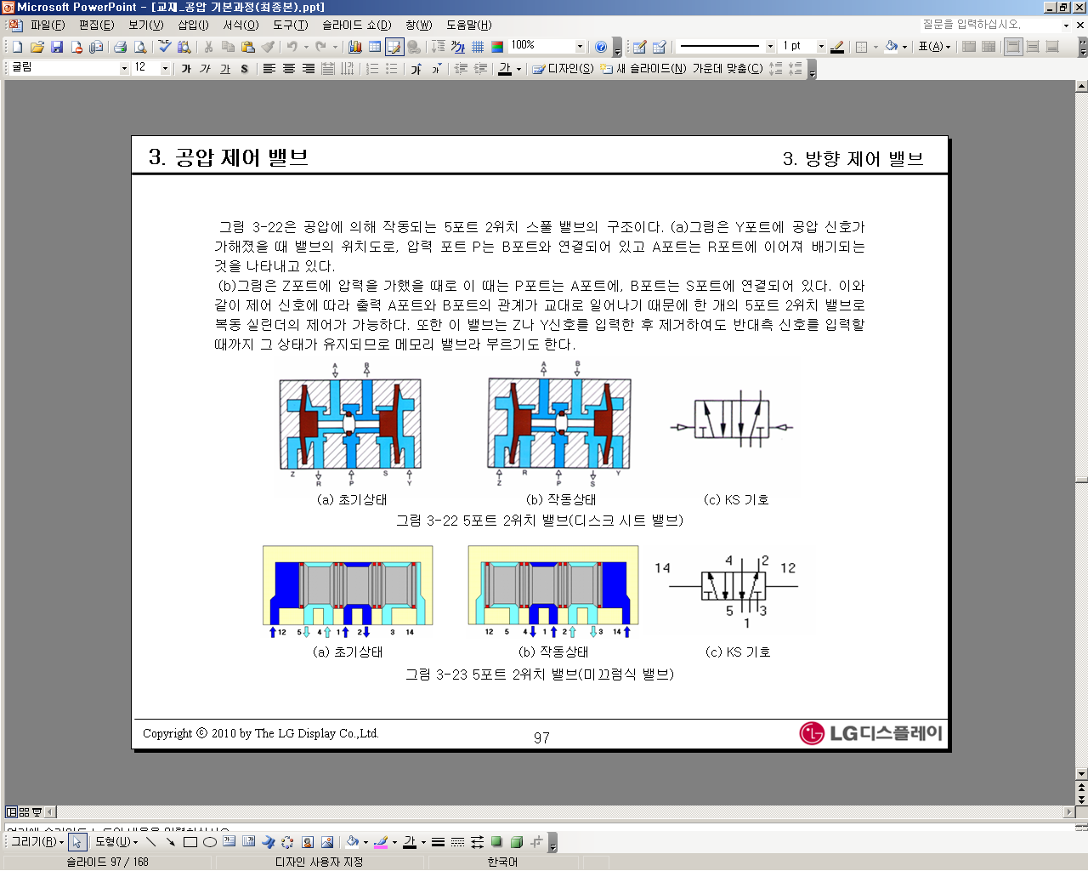

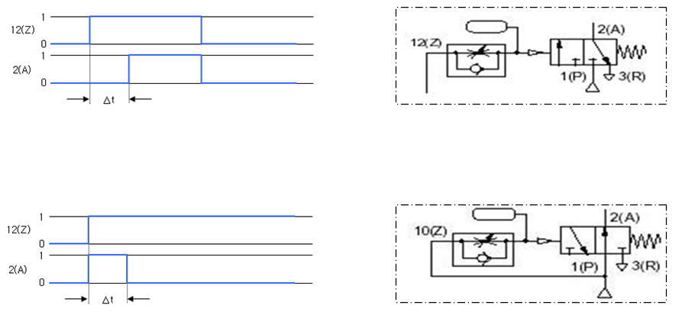
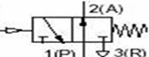
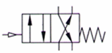


Khí nén
※ Khí nén : Câu 1 ~ 20
8. Trong cấu tạo của Xilanh có bộ phận giảm chấn.
Cái nào dưới đây không được coi là giảm chấn?
① Cushion adjustment screw ② Scraping ring
③ Cushion ring ④ Sealing ring
1. Van nào không thuộc van điều khiển áp suất?
① Van giảm áp ② Van tuần tự
③ Van Relief ④ Van xả cấp tốc
2. Phụ tùng nào có điện cảm ở bộ phận phân tích, phân tích lượng biến hóa dung lượng tĩnh điện đó do giữa đất và điện cực tồn tại vật thể phát tín hiệu đầu ra?
① Công tắc limit và micro
② Công tắc tiếp giáp
③ Công tắc điện dung
④ Công tăc quang điện
9. Chức năng nào không phải của bộ giảm thanh khí nén?
① Hiệu ứng tiếng ồn lớn
② Không bị biến dạng do va đập hoặc rung động của ống xả
③ Nó phải có hình dạng nhỏ gọn để dễ dàng gắn vào van điện từ, v.v.
④ Chịu được sự tắc nghẽn lớn để sử dụng lâu dài.
10. Ký hiệu khí nén nào đúng cho van định hướng sau đây?
① ②
③ ④
3. Biểu tượng khí nén cho van điều khiển hướng dưới đây. Giải thích đúng cho mũi tên là gì?
① Vị trí ban đầu của van
② Hướng dòng chảy của van
③ Số cửa trên van
④ Ngắt dòng chất lỏng khỏi van
4. Cho điện chạy qua bộ hẹn giờ thì tiếp điểm được nối dựa vào hoạt động hút của nam châm điện, cam của đoạn sau tiếp điểm quay, hoạt động tiếp điểm?
① Hẹn giờ khí nén
② Hẹn giờ kỹ thuật số
③ Hẹn giờ kiểu động cơ
④ Hẹn giờ điện tử
11. Chức năng nào không phải là chức năng đại diện của rơle?
① Chức năng chuyển đổi ② Chức năng rẽ nhánh
③ Chức năng nhân đôi tốc độ ④ Chức năng bộ nhớ
5. Công tắc không thuộc về loại không tiếp xúc?
① Công tắc micro
② Công tắc quang điện
③ Công tắc sóng siêu âm
④ Công tắc tiếp giáp
12. Chi phí lắp đặt và bảo trì cao, nhưng máy sấy khí nào có thể được sử dụng bán vĩnh cửu vì nó có thể tái sinh bằng cách tác động nhiệt?
① Máy sấy khí làm mát bằng không khí
② Máy sấy khí làm mát
③ Máy sấy khí hấp thụ
④ Máy sấy khí hấp phụ
6. Đâu không phải là đặc điểm của thiết bị hút chân
không (ejector)?
① Không có bộ phận chuyển động trong bộ phận tạo
chân không nên có tuổi thọ cao.
② Có thể kiểm soát tốt
③ Có thể sử dụng van điều khiển chung
④ Có xung đột áp lực nên cần có bình chứa.
Thích hợp khi lặp lại On-Off
13. Nhìn vào ví dụ sau, hãy cho biết áp suất đầu ra đúng là bao nhiêu?
① ㉠: 4kgf / ㎠, ㉡: 6kgf / ㎠
② ㉠: 4kgf / ㎠, ㉡: 4kgf / ㎠
③ ㉠: 5kgf / ㎠, ㉡: 6kgf / ㎠
④ ㉠: 5kgf / ㎠, ㉡: 4kgf / ㎠
㉠
㉡
7. Không được phân loại theo phương pháp trở lại (return) của Valve?
① Trở lại bằng tác động con người
② Trở lại bằng lò xo
③ Trở lại bằng khí nén
④ Trở lại phát hiện
4kgf/㎠
5kgf/㎠
6kgf/㎠
4kgf/㎠
Notes:
5

Slide 6
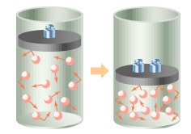
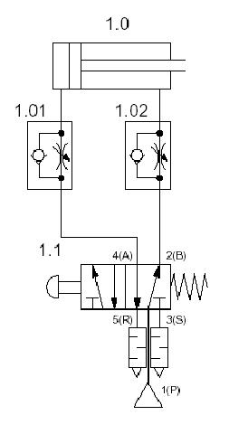
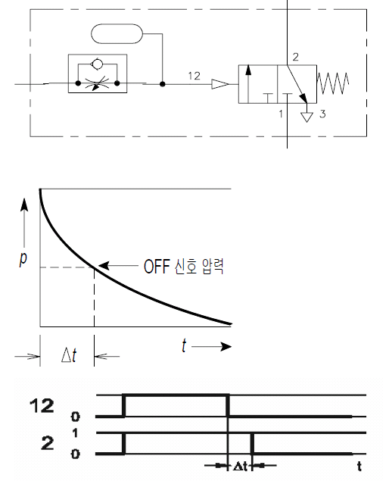
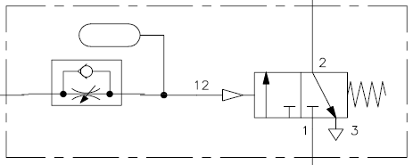

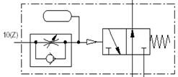
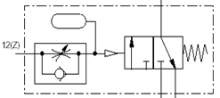
14. Hình bên dưới đây đề cập đến định luật nào?
① Định luật Charles-Boyle ② Định luật Pascal
③ Định luật Boyle ④ Định luật Charles
19. Giải thích nào về phương pháp điều khiển tốc độ là đúng?
① Vì áp suất ở phía ⓑ ở trạng thái chảy tự do, nó ngay lập tức giảm xuống áp suất khí quyển.
② Do không khí cung cấp bị hạn chế, nên cần thời gian để áp suất ở phía ⓐ tăng lên.
③ Do khả năng nén của không khí, khó có thể ngăn cản hoàn toàn sự khởi động nhanh của piston.
④ Chuyển động của piston không ổn định do sự cân bằng áp suất giữa ⓐ và ⓑ không đúng.
P1
P2
ⓐ
ⓑ
V1
V2
15. Đâu không phải là thành phần của One- touch fiiting?
① Thread part ② Tube fitting part
③ Housing part ④ Flange part
16. Trong số các phương pháp làm mát của máy nén khí piston đa tầng, phương pháp làm mát nào chủ yếu được sử dụng cho máy nén nhỏ?
① Loại làm mát bằng nước
② Loại làm mát bằng không khí
③ Loại hấp thụ
④ Loại làm mát
17. Các điều kiện lựa chọn khác nhau đối với bộ lọc khí nén là gì?
① Ít tổn thất áp suất
② Thời gian sử dụng phải lâu dài
③ Phạm vi lọc phải nhỏ
④ Phải có khả năng tách nước cao
20. Nhìn vào biểu đồ dưới đây, mạch điện phù hợp cho bộ hẹn giờ (timer) khí nén là gì?
①
②
③
④
18. Điền đáp án thích hợp cho đồ thị sau đây?
② (áp suất
khí quyển)
①(áp suất
khí quyển)
④ (áp suất
chân không)
③(+ Đồng hồ đo
áp suất)
Notes:
6

Slide 7
PLC
* PLC: Câu 1 ~ 20
1. Điều gì sai trong mô tả của bảng điều khiển relay?
① Có tiếp điểm
② Khó mở rộng hệ thống
③ Sử dụng thuật toán Logic
④ Khó giảm kích thước
2. Cấu hình của bộ nhớ trong của CPU PLC là gì?
① Thẻ nhớ ② RAM tiêu chuẩn
③ Bộ nhớ chương trình ④ ROM tiêu chuẩn
3. Khi xảy ra lỗi pin, cần kiểm tra xem đó là vấn đề pin CPU hay pin thẻ nhớ. Có thể kiểm bằng ?
① SM400 ② M500
③ SD52 ④ D502
4. Unit nào được sử dụng để nhận tín hiệu BẬT / TẮT từ các thiết bị bên ngoài?
① Unit đầu vào Digital ② Unit đầu ra Digital
③ Unit đầu vào Analog ④ Unit đầu ra Analog
5. Trong cấu hình PLC sau, phạm vi đầu vào / đầu ra của Mô-đun Q62DA là bao nhiêu?
① Y150 ~ Y15F ② Y160 ~ Y16F
③ Y110 ~ Y11F ④ Y100 ~ Y11F
6. Chuyển đổi 3B từ hệ thập lục phân sang hệ nhị phân là gì?
① 0101 1011 ② 0011 1011
③ 0101 1001 ④ 0010 0110
7. Sử dụng thông tin của tiếp điểm đầu vào được đọc từ mô-đun đầu vào như một điều kiện hoặc dữ liệu, thao tác sẽ được thực hiện theo chương trình đã nhập trước và kết quả được lưu trong bộ nhớ được gọi là gì?
① Refresh đầu vào ② Hoạt động chương trình
③ Refresh đầu ra ④ Xử lý End
8. Mô tả sau đây là Device nào?
“Thiết bị có khả năng trao đổi thông tin dữ liệu giữa trạm chính đến trạm cục bộ, trạm cục bộ với trạm chính và trạm cục bộ”
① W ② M ③ R ④ S
9. Chức năng nào phù hợp với mô tả dưới đây?
“Nếu có một tập tin Comment được lưu sau khi Read PLC của thiết bị, có thể sao chép và sử dụng Comment đó”.
① Cắt ② Sao chép ③ Nhập tệp ④ Dán
10. Phần nào của Parameter để đặt việc sử dụng vùng Latch và Timer tích hợp?
① PLC File ② Program
③ PLC RAS ④ Device
11. Thời gian dự phòng của tụ điện bên trong khi thay pin CPU là bao nhiêu?
① 1 phút ② 2 phút
③ 3 phút ④ 5 phút
12. Lệnh nào là hoạt động của biểu đồ thời gian tiếp theo?
① PLS ② PLF
③ FF ④SET
13. Điều gì sai với mô tả của Counter?
① Bộ đếm đếm khi tín hiệu đầu vào tăng lên.
② Giá trị cài đặt bộ đếm là K1 ~ K32767
③ Đối với giá trị cài đặt, có thể cài đặt trực tiếp bằng K và cài đặt gián tiếp bằng D.
④ Nếu lệnh RST được thực hiện trước khi đếm lên, giá trị hiện tại được duy trì.
14. Để bật Y40 sau 2 giây khi nhấn X0.
Tiếp điểm nào trong () ?
① K20 ② X0
③ T0 ④ X2
X
Y
1 Scan
1 Scan
전원
UNIT
CPU
QX42
QY42
QX41
QY42
QD75
Q62DA
( )
X0
X2
<T0 K20>
( )
< Y40 >

Slide 8
PLC
15. Device nào trong dấu () bên dưới?
① N0 ② X1
③ M98 ④ M0
16. Hoạt động giữa MC và MCR khi lệnh MC TẮT
Mô tả kết quả nào là đúng?
① Giá trị hiện tại của TIMER 10ms, 100ms được duy trì.
② Các giá trị Counter và Counter tích lũy được duy trì.
③ Lệnh OUT được duy trì.
④ Lệnh SET bị tắt.
17. Lệnh nào sau đây phù hợp với ()?
“Nếu X0 on, chuyển dữ liệu của 8 device bắt đầu từ D0
sang 8 device bắt đầu từ D8”.
① BMOVP ② MOV
③ MOVP ④ FMOV
18. Bật X0 trong 2 giây. Giá trị của D20 là bao nhiêu?
① 20 ② 30 ③ 10 ④ 0
19. Điện áp đầu ra đúng của mô-đun nguồn dòng Q là bao nhiêu?
① 5V (Single Output) ② 24V (Single Output)
③ 12V (Single Output) ④ 9V (Single Output)
20. Mục nào sau đây không được hiển thị cho phần mô tả của chương trình PLC?
① Comment ② Notes
③ Statement ④ System monitor
X1
MC N0 ( )
NO
M98
MCR N0
X0
( )
D0
D8
K8
X0
MOV
K10
D10
MOVP
K20
D10
MOV
D10
D20

Slide 9
Máy
Điện
Khí nén
PLC
Câu | Đáp án
1 | 1
2 | 1
3 | 3
4 | 3
5 | 4
6 | 1
7 | 4
8 | 4
9 | 3
10 | 1
11 | 4
12 | 2
13 | 3
14 | 2
15 | 1
16 | 3
17 | 3
18 | 2
19 | 2
20 | 4
Câu | Đáp án
1 | 3
2 | 3
3 | 4
4 | 1
5 | 4
6 | 3
7 | 3
8 | 2
9 | 1
10 | 3
11 | 2
12 | 4
13 | 3
14 | 1
15 | 4
16 | 1
17 | 1
18 | 3
19 | 4
20 | 2
Câu | Đáp án
1 | 4
2 | 3
3 | 2
4 | 3
5 | 1
6 | 4
7 | 1
8 | 2
9 | 4
10 | 2
11 | 3
12 | 4
13 | 1
14 | 3
15 | 4
16 | 2
17 | 3
18 | 4
19 | 3
20 | 1
Câu | Đáp án
1 | 3
2 | 1
3 | 3
4 | 1
5 | 4
6 | 2
7 | 2
8 | 1
9 | 2
10 | 4
11 | 3
12 | 2
13 | 4
14 | 3
15 | 3
16 | 2
17 | 1
18 | 3
19 | 1
20 | 4

Slide 10
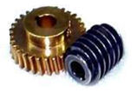

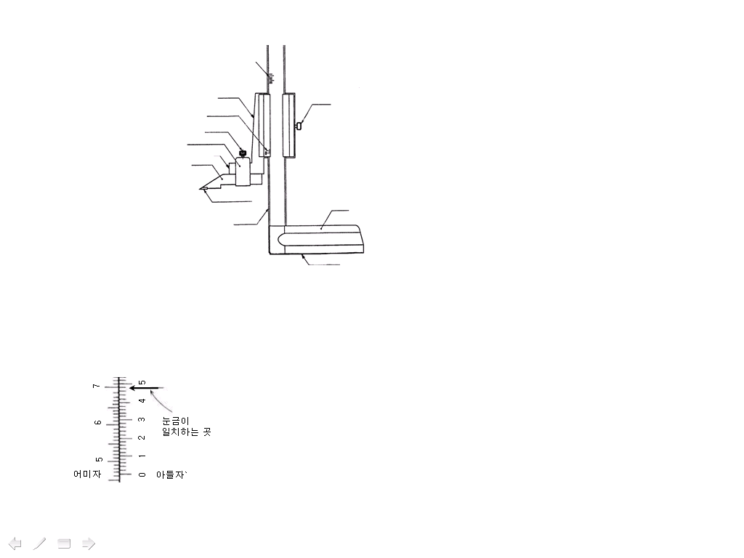
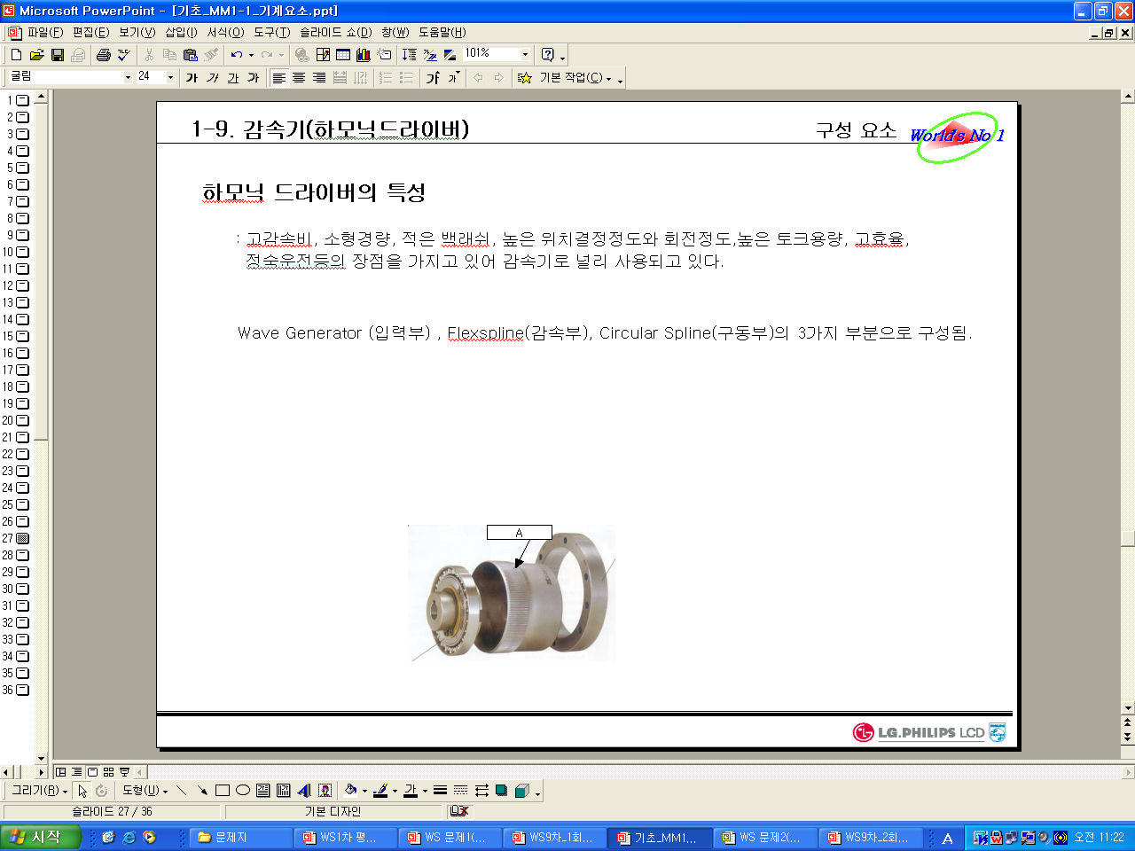
Cơ khí cơ bản
점 수
1Bộ phận : ID : Tên :
1. Đâu không phải đặc trưng của máy giảm tốc?
① Loại nhỏ có khả năng truyền tải lớn
② Không bị trơn trượt nên tỷ lệ giảm tốc ổn định.
③ Tỷ lệ gia tốc và giảm tốc lựa chọn trong phạm vi rộng
④ Bền.
12. Phụ tùng nào sau đây giúp Ball không bị rơi ra ngay cả khi
tháo bỏ LM Block?
① Base Plate ② End Plate
③ Side Seal ④ Inner Seal
2. Chọn đáp án không phải là phân loại hình dạng của trục ?
① Trục tuyến tính (Liner)
② Trục truyền động (Transmission)
③ Trục Crack (Crank)
④ Trục dẻo ( Flexible )
13. Tên gọi của bánh răng cho trục so le có hình dạng như sau?
① Helical Gear
② Double Helical Gear
③ Worm gear
④ Rack Gear
3. Key được gọi là key chìm, được gia công ở cả trục và Bose,
có mặt cắt hình vuông hoặc hình chữ nhật gọi là ?
① Key ma sát (saddle key) ② Key thường ( Sunk key)
③ Key phẳng (Flat key) ④ key trơn
14.Chọn đáp án không phải là phân loại Ball Screw theo phương thức tải trọng đặt trước ( Preloaded)?
① Double Nut Type
② Deflectors Type
③ Offset Preload Type)
④ Static Pressure Preload Type ( Loại tải trước áp suất tĩnh)
4. Tên gọi của đai ốc được biểu thị là L2N M30 × 3 – 1
Vậy khoảng cách một vòng xoáy là bao nhiêu?
① 3 mm ② 4 mm ③ 2mm ④ 6mm
5. Hãy chọn đáp án đúng với giải thích về Coupling?
“ Chủ yếu sử dụng đường kính trục dưới 200mm.”
① Seller Coupling ② Clamp coupling
③ Gear Coupling ④ Flange coupling
15. Gear có nhiều răng gọi là Gear, gear có số răng ít gọi là gì?
① Gear Motor ② Gear dẫn động
③ Rack Gear ④ Pinion
6.Cái nào không liên quan đến đối sách chống long của đinh ốc?
① Vòng đệm vênh(Spring washer) ② Power lock
③ Vòng đệm răng ④ Lock nut
16. Chọn đáp án không phải là thiết bị đo?
① Vernier calipers ② Micrometer
③ Gap Gauge ④ Thước cặp đo chiều cao ( Height gauge)
7. Kích thước của tờ A3 trong khổ giấy A là bao nhiêu?
① 210 * 297 ② 841 * 1189
③ 420 * 594 ④ 297 * 420
17. Nếu chia một vạch của thước chính quả Vernier Calipers ra 50 lần thì được bao nhiêu?
① 0.2mm ② 0.02mm ③ 0.5mm ④ 0.05mm
8. Chọn đáp án không phải là ưu điểm của gear?
① Truyền lực hoặc xoay chắc chắn.
② Cấu trúc khá đơn giản
③ Tuổi thọ cao
④ Truyền tải bằng chi phí vận hành chính xác
18. Tên gọi của công cụ sau là ?
① Thước đo level ② Gap Gauge
③ Thickness gauge ④ Counterbore
9. Dưới đây là nội dung giải thích về cái gì?
‘là thiết bị thay đổi tốc độ sử dụng Gear, có thể nhận được lực lớn đồng thời giảm được số lần quay của phần động cơ thành số lần quay mong muốn
① Gear ② Bộ giảm tốc ③ Belt ④ Chain
19. Giá trị đo của thước kẹp đo độ cao ( height Gauge) là
① 70.48 ㎜
② 46.48 ㎜
③ 70.44 ㎜
④ 46.44 ㎜
10.Tên của A trong hình dưới đây?
① Accelerator (phần gia tốc)
② Wave Generator (Phần Input)
③ Circular Spline (Phần truyền động)
④ Flexspline (phần giảm tốc)
11. Chọn đáp án không phải là 5 yếu tố cơ bản quản lí bôi trơn?
① Dầu phù hợp ② Khu vực phù hợp
③ Lượng phù hợp ④ Nhiệt độ phù hợp
20. Trường hợp 2 trục giao nhau thì sử dụng Gear gì?
① Straight Bevel Gear ② Spur Gear
③ Worm Gear ④ Screw Gear

Slide 11
Cơ khí cơ bản
점 수
1Bộ phận : ID : Tên :
번호 | 정답
1 | 3
2 | 2
3 | 2
4 | 4
5 | 2
6 | 2
7 | 4
8 | 4
9 | 2
10 | 4
번호 | 정답
11 | 4
12 | 1
13 | 3
14 | 2
15 | 4
16 | 3
17 | 2
18 | 3
19 | 2
20 | 1

Slide 12
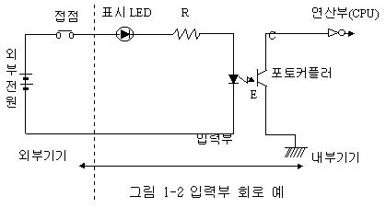
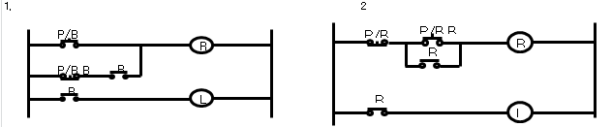
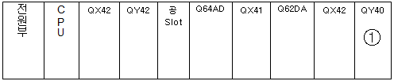
PLC cơ bản
점 수
Bộ phận : ID : Tên :
1. Đáp án nào không phải ngôn ngữ PLC tiêu chuẩn quốc tế?
①.LD ②.IL ③.SFC ④. SBC ⑤.FBD ⑥.ST
9. Trong số những giải thích về các thay Pin của CPU, thời gian Backup nhờ tụ điện sau khi bỏ pin đi là ? ( )
① 3 phút ② 4 phút ③ 5 phút ④ 10 phút
2. Đây là nội dung giải thích về cái gì?
[ Là thuật ngữ nói về tiếp điểm chuyển đổi theo hình thức chia sẻ tiếp điểm động được dùng chung bởi tiếp điểm A và tiếp điểm B, còn được gọi là Transfer Contact với ý nghĩa là tiếp điểm di chuyển bằng cách tiếp xúc với tiếp điểm B hoặc tiếp điểm A bằng lực điều khiển để chuyển đổi tín..]
① Tiếp điểm A ② Tiếp điểm B ③ Tiếp điểm C ④ Tiếp điểm D
3. Đây là mạch gì?
10 Hình dưới đây giải thích về vấn đề gì?
Tiếp điểm
LED hiển thị
CPU
Nguồn bên ngoài
Photocoupler
Thiết bị bên ngoài
Unit Input
Thiết bị bên trong
① Input Unit ② Output Unit ③ Unit đặc thù ④ Card đặc thù
11. Những đại lượng vật lí thay đổi tiên tục như điện áp, dòng điện, nhiệt độ, áp lực, lưu lượng, tốc độ được gọi là gì ?
① Giá trị digital ② Giá trị Analog
③ Giá trị digital/ analog ④ Giá trị analog/ digital
① mạch ưu tiên chạy, mạch ưu tiên dừng
② mạch ưu tiên dừng. Mạch OR
③ mạch ưu tiên chạy, mạch OR
④ mạch ưu tiên chạy. Mạch tự duy trì
※ Đây là cấu trúc hệ thống PLC cơ bản. Hãy trả lời vào chỗ trống bên dưới
Nguồn
4. Đâu không phải là đáp án giải thích về Control Panel Relay?
① Tiếp điểm cơ ② khó thu nhỏ lại
③ Khó mở rộng hệ thống ④ Dễ bảo trì và sửa chữa
5. Hãy chọn đáp án giải thíc về cấu trúc của PLC tương ứng với các câu sau vào ô trống.
12. Phạm vi I/O vào Card ở vị trí ① ở bên trên là?
① Y100~Y10F ② X100~X10F
③ Y110~Y11F ④ X120~X12F
- ( 1 ) đóng vai trò là hai não của con người, được cấu trúc chủ yếu bằng Microprocessor và Memory.
- ( 2 ) có vai trò kết nối tín hiệu với các thiết bị bên ngoài
- ( 3 ) có vai trò cung cấp nguồn cho các bộ phận
- ( 4 ) có vai trò ghi chép lại chương trình vào bộ nhớ
13. Hãy đổi F14 hệ 16 thành hệ nhị phân .
①1110 0001 0100 ②1010 1001 0110
③ 1111 1110 1011 ④ 1111 0001 0100
1.CPU, I / O Unit, Power part, thiết bị xung quanh
2.CPU, I / O Unit, Power part, Loader
3.Micro Process. I / O Unit, Power part,Loader
4.Micro Process. I / O Unit, Power part,CPU
14. Hãy đổi 458 hệ thập phân thành code BCD .
① 1100 0101 1000 ② 100 0101 1000
③ 101 1010 0001 ④ 100 0101 1001
6. Nội dung sau là giải thích về cái gì?
[ Do chỉ dùng để đọc nên không thể thay đổi nội dung bộ nhớ. Do đó những thông tin được ghi vào là cố định. Đây là bộ nhớ bất biến, thông tin ở vùng nhớ này dù bị ngắt điện, nội dung được ghi nhớ vẫn được bảo toàn.]
1. ROM 2, RAM . 3 Program Memory 4. CPU
15. Hãy chọn đáp án giải thích sai về Device .
① Device bên ngoài : Device sử dụng khi nhận input từ ngoài CPU hpawcj khi output
② Device bên trong: Device chỉ sử dụng ở bên trong CPU, không thể output trước tiếp đến bên ngoài CPU.
③ Bit Device : Device chỉ có thể điều khiển On/Off bằng cách Output đơn thuần hệ bát phân, tức là từ 0~7
④ Word Device : Device có thể điều khiển được với đơn vị Bit.Word
7. Đâu là giả thích không đúng về RAM?
1. Có thể đọc và viết thông tin bộ nhớ.
2. Khi bị ngắt điện, nội dung thông tin đã nhớ sẽ bị mất.
3. Là bộ nhớ khả biến .
4. Không thể sử dụng như một bộ nhớ bất biến do Battery backup
16. DEVICE sử dụng vùng USER MEMORY để mở rộng data Resister là gì ?
1. R 2. W 3. D 4 .M
8. Đâu là đáp án không thuộc bộ nhớ chương trình/ Device??
1. Program 2. Device 3. file register 4. Parameter
17. Đâu không phải là Word Device?
① T ② F ③ D ④ R

Slide 13
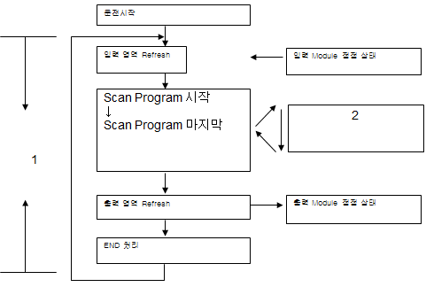
14년 WS 대비 사전평가 ( 1 ) 회 PLC 기본
점 수
소속 : 사번 : 이름 :
18. Đây là giải thích về byte.
Hãy chọn đáp án giải thích không đúng?
1. Gộp 8ea Bit vào là một Byte.
2. Có thể biểu hiện 256 loại thông tin
3. Có thể biểu hiện tất cả chữ số, chữ tiếng anh, kí tự đặc biệt.
4. 1 Byte cũng được gọi là 1 bit.
5. 1 Byte cũng được gọi là 1 kí tự.
19. Nhìn hình dưới đây và trả lời số 1, 2 là gì?.
Bắt đầu vận hành
Refresh vùng Input
Trạng thái tiếp điểm Module Input
Bắt đầu Scan program
Kết thúc Scan program
Refresh vùng Ouput
Trạng thái tiếp điểm Module Output
Xử lí End
1. 1 Scan , thực hiện tính toán chương trình
2. 1 Scan , Scan program Strat
3. 1 Scan , Chạy chương trình Scan
4, 1 Scan , lưu chương trình Scan
20 hãy chọn tất cả các đáp án sai trong số những giải thích về câu lệnh Count dưới đây.
① Count sẽ thực hiện đếm khi tín hiệu input tăng lên.
② Sau khi Count up, nếu có tín hiệu được input vẫn sẽ đếm.
③ Giá trị cài đặt của Count là K1~K32767.
④ Khi cài đặt giá trị cài đặt, ngoài việc cài đặt trược tiếp thông qua K có thể cài đặt gián tiếp thông qua D

Slide 14
14년 WS 대비 사전평가 ( 1 ) 회 PLC 기본 답안
번호 | 정답
1 | 4
2 | 3
3 | 1
4 | 4
5 | 1
6 | 1
7 | 4
8 | 3
9 | 1
10 | 1
번호 | 정답
11 | 2
12 | 3
13 | 4
14 | 2
15 | 3
16 | 1
17 | 2
18 | 4
19 | 3
20 | 2

Slide 15

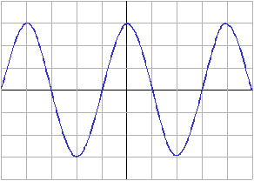
Điện điện tử cơ bản 1
점 수
Bộ phận : ID : Tên :
Đâu không phải là ưu điểm của Diot quang ? ( )
① Tính tuyến tính của ánh sáng tới và dòng điện output tốt.
② Tốc độ phản hồi nhanh
③ Nếu so sánh với phototransistor, độ nhạy ánh sáng thấp.
④ Biến động output ít thay đổi theo thay đổi của nhiệt độ xung quanh .
11. Đáp án nào không phải đặc tính của coil ? ( )
① Đặc tính làm ổn định sự thay đổi của dòng điện
② Áp dụng hiện tượng tự cảm
③ Đặc tính của nam châm điện
④ Áp dụng hiện tượng khuếch đại dòng điện
Xanh da trời
Đen
Xanh lá
2. Đáp án nào không phải là đặc điểm của Photocoupler ? ( )
① Có ảnh hưởng của Input đến output.
② Tốc độ phản hồi nhanh
③ Có thể nâng cao mật độ bó
④ Dễ dàng truyền tải tín hiện giữa hai mạch có hiệu điện thế khác nhau
12. Đọc đúng độ lớn của điện trở sau ? ( )
① 5.6 [kΩ] ② 560 [Ω]
③ 650 [Ω] ④ 65 [kΩ]
녹청갈금
3.Yêu tố ở hình bên cạnh là kí hiệu của sơ đồ mạch Photocoupler.
Tên gọi của phần ⓐ là gì ? ( )
① Phototransistor
② LED
③ Photocoupler
④ FET
※ Nhìn vào kết quả dao động kí dưới đây và trả lời câu hỏi bên dưới (13~14 )
13. Giá trị Vp_p(Peak-peak) là bao nhiêu ? ( )
① 3[V] ② 6[V] ③ 12[V] ④ 24[V]
14. Giá trị có hiệu lực là bao nhiêu ? ( )
① 4.242[V] ② 3.822[V] ③ 4.2[V] ④ 3.8[V]
ⓐ
4. Output của tiếp điểm điện tử ở mạch output sensor là gì ? ( )
① NPN transistor Open Collector
② PNP transistor open Collector dạng xuyên qua
③ Dạng hai dây một chiều
④ Tiếp điểm Relay
CH1 2.00V
M 250μs
5. Đáp án nào không phải là đặc điểm của Diot phát quang ? ( )
① Có thể hoạt động bằng dòng một chiều hay xoay chiều
② Tốc độ phản hồi nhanh, có thể biến đổi dựa vào tần số cao phát xung.
③ Hiệu năng phát quang cao và có thể nhận được output cao ở dòng điện cao.
④ Điện năng tiêu thụ thấp.
15. Đáp án nào là công thức đúng để tính công suất định mức ?
① P = VR ② P = VI ③ P = V/R ④ P = I² V
6. Ở mạch dưới đây, điện áp của hai bên hai phía của A, B theo thứ tự là ? ( )
① 11.3V, 0.7V
② 0.7V, 11.3V
③ 2.9V, 9.1V
④ 9.1V, 2.9V
16. Trong các đáp án dưới đây, đáp án nào không phải là chất bán dẫn?
① Selium (Se) ② germanium(Ge) ③ Zincite ④ lưu huỳnh
R
A
17. Chọn đáp án sai trong các nội dung về hạt nhân nguyên tử ? ( )
① Hạt nhân nguyên tử: cấu trúc bằng proton và Neutron
② Khối lượng của proton và neutron gần như giống nhau, là hạt nặng gấp 1840 lần hạt electron
③ Proton và neutron gộp lại một chỗ gọi là nucleon
④ Đồng vị nguyên tố:là những nguyên giống nhau, nếu so sánh hai nguyên tử sẽ thấy số lượng proton giống nhau nhưng số khối của tổng số nucleon khác nhau
12[V]
+
ZD
(9.1V)
B
7. Sau đây là giải thích về nội dung nào? ( )
‘Là tiếp điểm điện tử được On khi đang có tính hiện Input đưa vào, OFF khi tín hiệu Input biến mất, Input và Output được cách điện.
① SCR ② SSR ③ điện trở nhiệt ④ TRIAC
18. Chọn đáp án giải thích sai về mức năng lượng ( energy level) ? ( )
① Mức năng lượng: Năng lượng của electon sẽ lớn lên theo từng mức theo mức độ cách xa hạt nhân nguyên tử, electron có năng lượng trung gian có quan hệ không liên tục với năng lượng không tồn tại
② Mức cơ bản (Ground level): mức thấp nhất trong số các mức năng lượng
③ Cấp độ Fermi : Mức năng lượng của electron ngoài cùng
④ Mức cơ bản (Ground level): Mức cao nhất trong số các cấp năng lượng
8. Khi phân loại TRANSISTOR theo Part no, TRANSISTOR dùng tần số thấp của PNP TYPE là gì ? ( )
① 2SAxx ② 2SBxx ③ 2SCxx ④ 2SDxx
19. Điện trở của vật chất sẽ thay đổi theo 4 yếu tố chính. Chọn đáp án không phải trong 4 yếu tố đó ? ( )
① Diện tích của dây điện
② Loại vật chất
③ Tiết diện dây điện
④ Chiều dài dây điện
9. Đáp án nào không phỉa là đặc tính của Diot ? ( )
① Cho dòng điện đi qua tốt theo một chiều.
② Hầu như không cho dòng điện đi qua theo hướng ngược lại.
③ Điện trở chiều xuôi thấp, ngược lại, điện trở hướng ngược lại rất cao.
④ Tất cả diot bán dẫn đa số đều có đặc tính hai hướng.
Điện trở nào có nhiệt độ lớn nên không thể sử dụng trong mạch chính
xác được, và thường được gọi là điện trở carbon ? ( )
① Điện trở màng kim loại ② điện trở cement
③ Điện trở màng carbon nhỏ ④ Điện trở quấn dây
10. Giá trị được được hiển thị ở điện trở Chip bên dưới là “106”.
Giá trị điện trở là bao nhiêu ? ( )
① 106 Ω ② 106 ㏀
③ 10 ㏀ ④ 10 ㏁
106

Slide 16
Đáp Án : Điện điện tử cơ bản 1
1 | 3 | 11 | 4
2 | 1 | 12 | 2
3 | 1 | 13 | 3
4 | 1 | 14 | 1
5 | 3 | 15 | 2
6 | 3 | 16 | 4
7 | 2 | 17 | 4
8 | 2 | 18 | 4
9 | 4 | 19 | 1
10 | 4 | 20 | 3

Slide 17
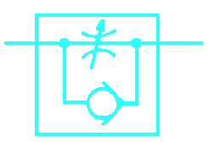
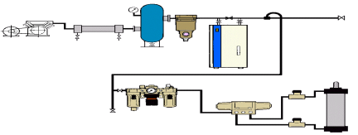
Khí nén cơ bản 2
점 수
Bộ phận : ID : Tên :
1. Chọn đáp án không phải là nhược điểm của kĩ thuật khí nén ?
① Có thể nhận được khí nén là nguồn một cách đơn giản.
② Khó điều khiển được tốc độ chính xác.
③ Không thể nhận được lực lớn.
④ Hiệu năng kém.
10. Chọn đáp án không phải là hạng mục chú ý khi chọn nơi lắp
đặt máy nén khí?
① Lắp đặt ở nới có thể để nhiệt độ và độ ẩm thấp để làm phát
sinh ít drain.
② Chọn lắp đặt ở nơi có ít khí gas độc hại, ít vật chất có hại
③ Nếu nhiệt độ của không khí hút vào lên trên 50℃, hiệu suất
của máy nén sẽ giảm đi 30~40% .
④ Không được để máy dính nước mưa, tránh ánh sáng trực
tiếp, cân nhắc cả tường cách âm để ngăn tiếng ồn .
2. KHông khí được cấu trúc bởi nhiều thành phần .
Liệt kê các thành phần theo thứ tự từ thành phần thể tích lớn ?
① N2-O2-Ar-CO2-H2
② N2-Ar-O2-CO2-H2
③ O2-N2-Ar-H2-CO2
④ O2-Ar-N2-H2-CO2
11. Những bụi bẩn nhỏ bên trong Air Filter sẽ được lọc bởi ( ) filter sau đó không khí sạch không có chất dị vật sẽ được đưa ra cửa xả. Chọn đáp án đúng điền vào ( ? )
① Deflector ② baffle
③ Diaphramg ④ element
3. Chọn đáp án không phải là đặc điểm của khí nén?
① Khí nén là năng lượng bị nén lại.
② Tốc độ nhanh hơn so với thủy lực .
③ Nếu nhận được nhiệt ở áp lực nhất định, thể tích sẽ thu nhỏ lại.
④ Khí nén an toàn hơn các năng lượng khác.
12. Chọn đáp án không phải là một loại Cylinder khí nén?
① Cylinder thép ② Compact cylinder
③ Cylinder gắn tự do ④ Tie Rod Cylinder
4. Trong các loại máy nén khí được phân loại theo áp lực xả, áp lực xả không khí 10~16Kgf/㎠ là loại nào?
① Áp lực thấp ② Áp lực trung bình
③ Áp lực cao ④ Áp lực không khí
5. Dưới đây là giải thích về cái gì ?
‘Do chỉ vận động quay nên ít rung và có thể quay với tốc độ cao, khi xả không bị xung động do áp lực không khí. Và do không có valve hút xả cùng với máy nén hai chiều nên ít bị hỏng, không cần phải làm trơn phần nén nên có thể không cần cấp mỡ, phù hợp với những nơi cần lưu lượng nhiều .’
① Máy nén dạng Screw ② Máy nén khí cánh quạt
③ Root Blower ④ Máy nén khí Turbo
13. Chọn nội dung không liên quan đến kí hiệu khí nén dưới đây?
① SPEED CONTROL V/V
② Check V/V
③ Needle V/V
④ Pilot V/V
14. Nội dung sau đây giải thích về cái gì?
‘Được lắp đặt ở đường ống chính và đường ống phụ nối với máy nén khí với mục đích loại bỏ dị vật hoặc gỉ có khích thước khoảng
từ 50~75㎛ bên trong đường ống’
① Main line filter ② filter khí nén
③ Air dryer ④ filter
6. Chọn đáp án không đúng với giải thích về máy nén khí?
① Có máy nén khí hai chiều .
② Có máy nén khí dạng ốc ( dạng screw).
③ Có máy nén khí ly tâm .
④ Có thiết bị tạo khí nén từ không khí.
15. Chọn đáp án không phải là đặt điểm của đường ống khí nén?
① Đường mạch khí nén là loại kín có trao đổi khí vào/khí thảo ra với không khí bên ngoài, cần đường ống hồi giống như mạch thủy lực.
② Do không khí có quán tính hay độ nhớt nhỏ nên tổn thất áp lực so với thủy lực nhỏ. .
③ Do không khí được nén có tính nén nên dù dùng đồng thời một vài thiết bị khí nén được nối với cùng một đường ống cũng ít sảy ra ảnh hưởng giữa các máy khí nén.
④ Ở khía cạnh tổn thất năng lượng di chuyển nhỏ và ảnh hưởng giữa các thiết bị ít, có thể lắp đường ống khí nén đến tận các góc của nhà máy.
7. Chọn đáp án không phải là yếu tố để lựa chọn tank chứa khí?
① Thể tích cung cấp của máy nén ② tỷ lệ áp lực của máy nén
③ Lưu lượng của máy nén ④ Số Switching mỗi giờ
8. Dưới đây là giải thích về vật chất nhiễm nào?
Làm giảm tuổi thọ của máy móc, gây ô nhiễm, thay đổi vô cùng nhỏ về diện tích lưu lượng chảy qua, phồng phần valve bằng cao su, bám chặt vào spool
① Carbon ② dầu ③ nước ④ bụi
9. Dưới đây là cấu trúc cơ bản của hệ thống khí nén .
tên gọi của phần để trống là ?
① Phần phát sinh áp lực không khí ② FRL
③ Phần truyền động ④ Phần điều khiển
16. Trong số các kí hiệu Valve dưới đây, chọn loại đóng 3/2 Way?
① ②
③ ④
?

Slide 18
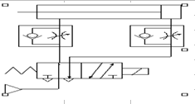
Khí nén cơ bản 2
점 수
Bộ phận : ID : Tên :
17. Chọn đáp án không phải là đặc điểm của valve dạng POFIT?
① Hiệu quả tốt và dù Spring có bị hư hại, valve cũng được đóng lại nhờ áp lực của chất lỏng.
② Có khả năng điều chỉnh lưu lượng và phù hợp với các hole lớn.
③ Khả năng điều chỉnh Valve phải nhỏ hơn so với áp lực chất lỏng.
④ Quãng đường dichuyển của phần vận hành ngắn nên tốc độ đóng mở nhanh.
18 Chọn đáp án không phải là đặc điểm của Ejector?
① Loại nhỏ hơn khoảng mấy chục lần với các pump chân không khác
② Mức độ chân không ở phạm vi sử dụng thực tế hầu như tỷ lệ với áp lực cung cấp nên khó điều khiển chi tiết nhỏ
③ KHông có rung động, tính phản hồi tốt, không cần tank chân không, phù hợp với trường hợp phải lặp lại thao tác ON-OFF nhiều lần.
④ Là nguồn năng lượng giống với các thiết bị kí nén khác nên có khả năng dùng chung với valve điều khiển
19. Chọn đáp án không phải là một loại Counter?
① Counter cơ khí ② Counter điện từ
③ Counter pin ④ Counter điện tử
20. Chọn đáp án không phải là giải thích bằng sơ đồ mạch dưới đây?
① Sử dụng Cylinder kép.
Là mạch theo phương thức
meter out ( điều khiển air phía thải khí)
Vị trí ban đầu đang ở trạng thái
lùi.
Đang sử dụng 5/2 Way hai solenoid

Slide 19
Đáp Án: Khí nén cơ bản 2
번호 | 정답
1 | 1
2 | 1
3 | 3
4 | 2
5 | 4
6 | 3
7 | 3
8 | 2
9 | 4
10 | 3
번호 | 정답
11 | 4
12 | 1
13 | 4
14 | 1
15 | 1
16 | 4
17 | 3
18 | 2
19 | 3
20 | 4

Slide 20

Cơ khí cơ bản
점 수
2Bộ phận : ID : Tên :
1. Chọn đáp án không phải là ưu điểm của gear?
① Truyền lực hoặc xoay chắc chắn.
② Cấu trúc khá đơn giản
③ Tuổi thọ cao
④ Truyền tải bằng chi phí vận hành chính xác
12. Tên gọi của đai ốc được biểu thị là L1N M30 × 3 – 2
Vậy khoảng cách một vòng xoáy là bao nhiêu?
① 3 mm ② 4 mm ③ 2mm ④ 6mm
2. Key được gọi là key chìm, được gia công ở cả trục và Bose,
có mặt cắt hình vuông hoặc hình chữ nhật gọi là ?
① Key ma sát (saddle key) ② Key trơn
③ Key phẳng (Flat key) ④ Key thường ( Sunk key)
13. Tên gọi của bánh răng cho trục so le có hình dạng như sau?
① Helical Gear
② Double Helical Gear
③ Rack Gear
④ Worm gear
3. Chọn đáp án không phải là phân loại hình dạng của trục ?
① Trục tuyến tính (Liner) ② Trục Crack (Crank)
③ Trục truyền động (Transmission) ④ Trục dẻo ( Flexible )
14.Chọn đáp án không phải là phân loại Ball Screw theo phương thức tải trọng đặt trước ( Preloaded)?
① Deflectors Type
② Double Nut Type
③ Offset Preload Type)
④ Static Pressure Preload Type ( Loại tải trước áp suất tĩnh)
4. Phụ tùng nào sau đây giúp Ball không bị rơi ra ngay cả khi
tháo bỏ LM Block?
① Base Plate ② End Plate
③ Side Seal ④ Inner Seal
5. Hãy chọn đáp án đúng với giải thích về Coupling?
“ Chủ yếu sử dụng đường kính trục dưới 200mm.”
① Seller Coupling ② Gear Coupling
③ Clamp coupling ④ Flange coupling
15. Gear có nhiều răng gọi là Gear, gear có số răng ít gọi là gì?
① Pinion ② Gear dẫn động
③ Rack Gear ④ Gear Motor
6.Cái nào không liên quan đến đối sách chống long của đinh ốc?
① Vòng đệm vênh(Spring washer) ② Power lock
③ Vòng đệm răng ④ Lock nut
16. Chọn đáp án không phải là thiết bị đo?
① Gap Gauge ② Micrometer
③ Vrnier calipers ④ Thước cặp đo chiều cao ( Height gauge)
7. Biểu hiện đúng về Size theo đơn vị là?
① ㎚ < ㎜ < ㎝ < m < dm
② ㎚ < ㎜ < ㎝ < m < ㎛
③ ㎚ < ㎛ < ㎝ < ㎜ < Å
④ ㎛ < ㎜ < ㎝ < dm < m
17. Nếu chia một vạch của thước chính quả Vernier Calipers ra 20 lần thì được bao nhiêu?
① 0.2mm ② 0.02mm ③ 0.5mm ④ 0.05mm
8. Đâu không phải đặc trưng của máy giảm tốc?
① Loại nhỏ có khả năng truyền tải lớn
② Không bị trơn trượt nên tỷ lệ giảm tốc ổn định.
③ Tỷ lệ gia tốc và giảm tốc lựa chọn trong phạm vi rộng
④ Bền.
18. Tên gọi của công cụ trong ảnh dưới đây là gì?
① Dũa tam giác ② Lưỡi đục tam giác
③ Tháo Coil ④ Nhổ Pin
9. Dưới đây là nội dung giải thích về cái gì?
‘là thiết bị thay đổi tốc độ sử dụng Gear, có thể nhận được lực lớn đồng thời giảm được số lần quay của phần động cơ thành số lần quay mong muốn
① Gear ② Bộ giảm tốc ③ Belt ④ Chain
19. Đây là ảnh Harmonic Driver, tên gọi của A là gì?
① Wave Generator (phần đầu vào)
② Flex spline (phần giảm tốc)
③ Circular Spline(phần khởi động)
④ Flex spline (phần gia tốc)
10. Giá trị đo của thước kẹp đo độ cao ( height Gauge) là
① 70.48 ㎜
② 46.44 ㎜
③ 70.44 ㎜
④ 46.48 ㎜
20. Trường hợp 2 trục giao nhau thì sử dụng Gear gì?
① Straight Bevel Gear ② Spur Gear
③ Worm Gear ④ Screw Gear
11. Chọn đáp án không phải là 5 yếu tố cơ bản quản lí bôi trơn?
① Dầu phù hợp ② Khu vực phù hợp
③ Lượng phù hợp ④ Nhiệt độ phù hợp

Slide 21
Cơ khí cơ bản
점 수
2Bộ phận : ID : Tên :
번호 | 정답
1 | 4
2 | 4
3 | 3
4 | 1
5 | 3
6 | 2
7 | 4
8 | 3
9 | 2
10 | 4
번호 | 정답
11 | 4
12 | 1
13 | 4
14 | 1
15 | 1
16 | 1
17 | 4
18 | 3
19 | 2
20 | 1

Slide 22
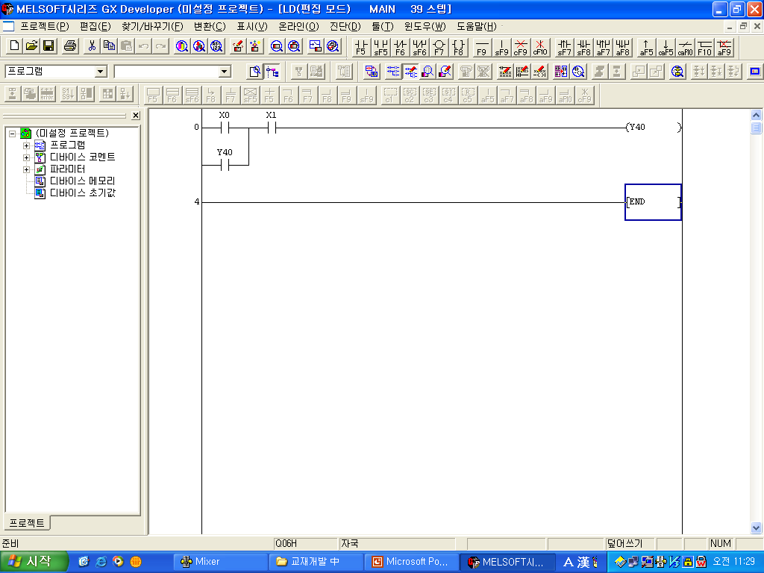
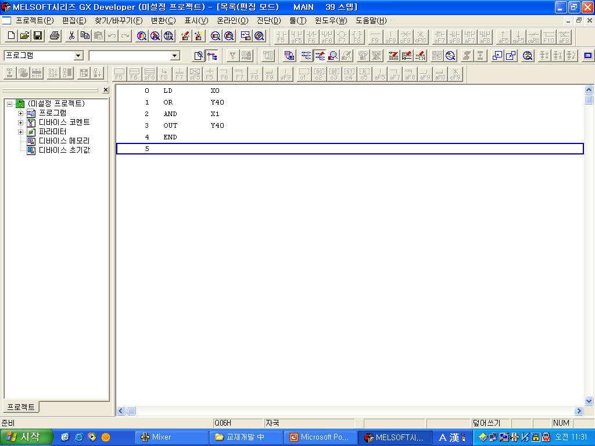
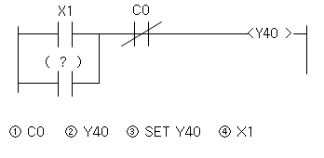
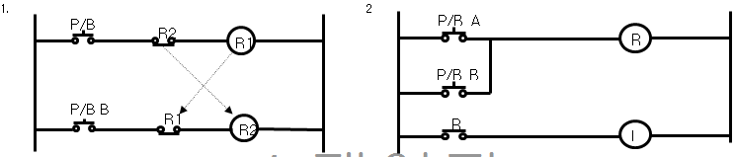
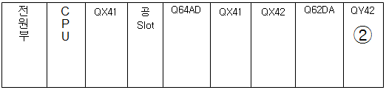
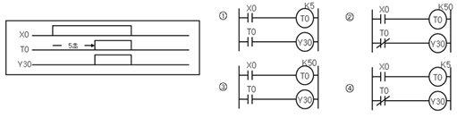
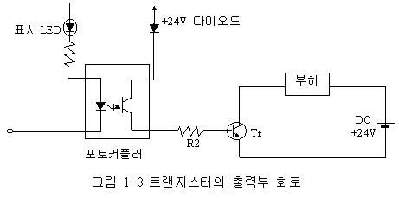
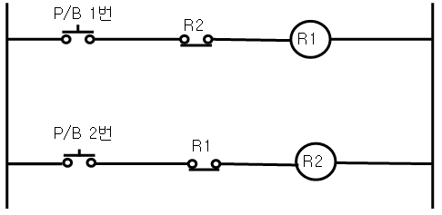
14년 WS 대비 사전평가 ( 2 ) 회 PLC 기본
점 수
소속 : 사번 : 이름 :
1 Ngôn ngữ PLC được định nghĩa theo tiêu chuẩn quốc tế, ảnh bên dưới là gì?
8. Cái nào không phải thuộc chủng loại đầu ra tại Unit đầu ra?
① Đầu ra Rơ le ② Đầu ra Transistor
③ Đầu ra SSR ④ Đầu ra SCR
9. Nếu định viết mạch tự duy trì, thì ở ( ) sẽ là gì?
①.LD(Phương thức Ladder), IL(Phương thức Mnemonics)
②.IL(Phương thức Mnemonic), LD(Phương thức Ladder)
③.LD(Phương thức Ladder), SFC(Sequential Function Charts)
④.FBD(Function Block Diagram),IL(Phương thức Mnemonic)
2. Đây là mạch giải thích cho điều gì?
10. Phạm vi I/O của Card ở vị trí ② là?
① XB0~XDF ② XCO~XCF
③ YBO~YDF ④ YBO~YEF
① Mạch ưu tiên khởi động, Mạch ưu tiên dừng
② Mạch ưu tiên dừng, Mạch OR
③ Mạch Interlock, Mạch OR
④ Mạch ưu tiên khởi động. Mạch tự duy trì
3. Trong cấu trúc PLC cơ bản thì khi kiểm tra Error bằng lệnh CHK, và khi Annunciator F ON thì đèn LED bật sáng là?
1. ERROR LED, 2. USER LED
3. BOOT LED 4. BAT. ALARM LED
11. Mạch hoạt động đúng với Timing Chart sau là?
4. Cái nào không thuộc về bộ nhớ Device/Program?
1. Program
2. Device
3. File Register
4. Parameter
5. Nguồn sử dụng trong PLC là mấy V?
1. 5V 2. 220V 3. 24V 4. 110V
6. Trong giải thích về cách thay Batter CPU, sau khi tháo Battery thì thời gian Back up dựa vào Condenser là?
① 3 phút ② 4 phút ③ 5 phút ④ 10 phút
7. Nhìn vào ảnh và cho biết đây là ảnh giải thích về gì?
① Unit đầu vào ② Unit đầu ra ③ Unit đặc thù ④ Card đặc thù
12. P/B số 1 ON → P/B số 2 ON → P/B
Số 1 ON → P/B số 2 ON. Rơ le nào sẽ hoạt động?
① R1 ② R2 ③ Cả R1,R2 ④ Không có

Slide 23
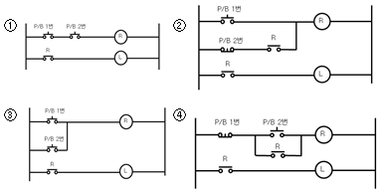

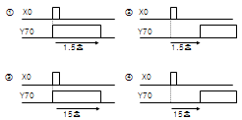
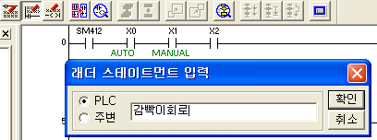
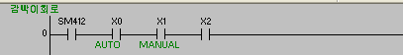
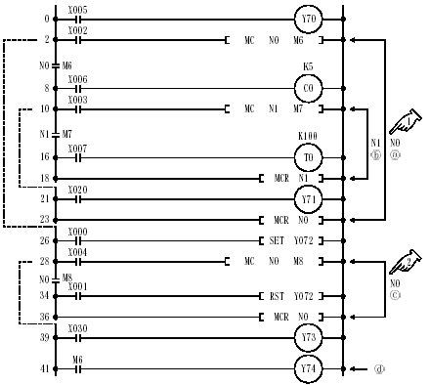
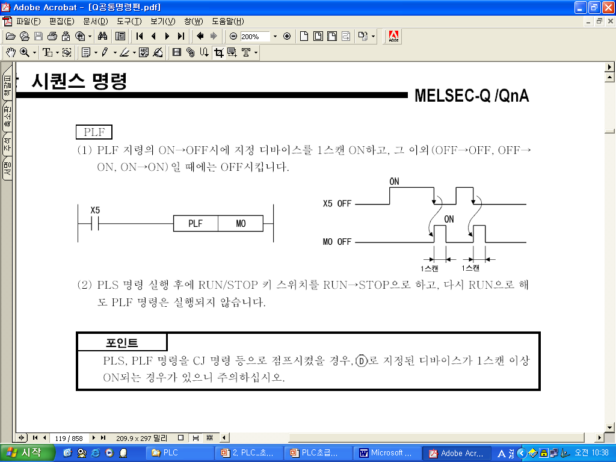
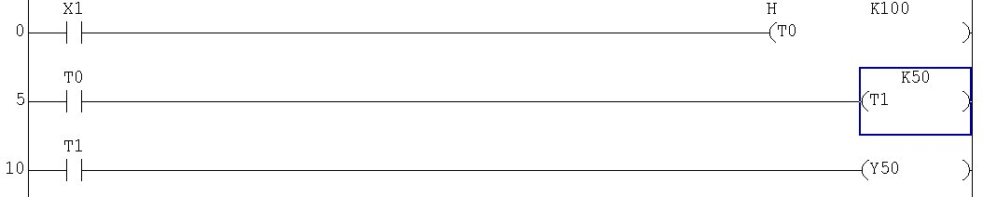
14년 WS 대비 사전평가 ( 2 ) 회 PLC 기본
점 수
소속 : 사번 : 이름 :
13. Cái nào là mạch ưu tiên khởi động?
18. Timing Chart đúng với hoạt động của mạch Ladder sau là?
나타낸 것은?
14. Cái nào là để giải thích phần đặc tính của Ladder?
※ Trả lời câu hỏi sau
1. Note Edit 2. Statement Edit
3. Device Edit 4. Program Edit
15. Đây là giải thích cho điều gì?
[Là chương trình chỉ được tiến hành ở (Thời gian tiến hành Program chạy tốc độ thấp) được cài đặt, và ở (Thời gian dư của Constant Scan). Trong trường hợp ưu tiên mức độ điều khiển và thời gian Scan được quy định thì cài đặt thời gian Constant Scan]
① Program loại tiến hành ban đầu ② Program tiến hành theo chu kỳ cố định
③ Program loại tiến hành tốc độ thấp ④ Program loại tiến hành Scan
16. Đây là ảnh giải thích cho điều gì?
?
① Lệnh PLS ② Lệnh PLF ③ Lệnh OUT ④ Lệnh FF
19. Đây là giải thích về MC/MCR. Cái tương ứng với chỗ trống là gì?
1.M6 2. M7 3. M8 4. M9
17. Nhìn ảnh sau, đầu ra Y50 ON sau mấy giây?
① Sau 6s
② Sau 60s
③ Sau 15s
④ Sau 16s
20. Cái nào sai trong những giải thích về MC/MCR sau?
① Trường hợp lệnh MC OFF thì giá trị COUNT trong MC tương ứng được duy trì.
② Trường hợp MC OFF thì tất cả lệnh OUT trong MC tương ứng đều OFF.
③ Trường hợp MC OFF thì lệnh SET/RST trong MC tương ứng được duy trì.
④ Trường hợp MC OFF thì 10ms Timer trong MC tương ứng vẫn duy trì giá trị.

Slide 24
14년 WS 대비 사전평가 ( 2 ) 회 PLC 기본 답안
Số | Đáp án
1 | 1
2 | 3
3 | 2
4 | 3
5 | 1
6 | 1
7 | 2
8 | 4
9 | 2
10 | 4
Số | Đáp án
11 | 3
12 | 1
13 | 2
14 | 2
15 | 3
16 | 2
17 | 1
18 | 1
19 | 2
20 | 4

Slide 25
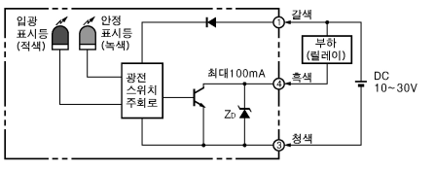
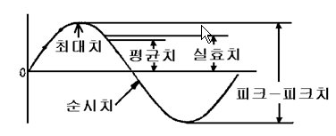
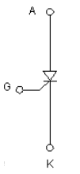
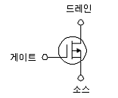
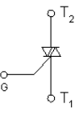
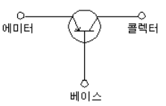
Điện điện tử cơ bản 2
점 수
Bộ phận : ID : Tên :
1. Chọn đáp án sai với nội dung cấu trúc nguyên tử? ( )
10. Chọn đáp án không phải là cuộn cảm ( coil inductor)? ( )
① Cuộn cảm kháng (choke coil) ② bar anten
③ Choke dùng cho nguồn ④ máy biến thế
Hạt
Điện tích
Khối lượng
Proton
①
②
11. Sau đây là nội dung giải thích về cái gì? ( )
Coil này là coil đơn giản, phạm vi công suất có từ vài uH đến vài mH. Ở dưới vài uH có loại có lõi rỗng, nhưng thông thường sẽ sử dụng core.
① Choke Coil tần số cao ② Tunning Coil tần số cao
③ Tunning coil tần số trung gian ④ Bar Antenna coil
Neutron
③
Điện tử tự do
Điện tử OR
④
2. Chọn đáp án sai với nội dung về hạt nhân nguyên tử? ( )
① Hạt nhân nguyên tử: cấu trúc bằng proton và Neutron
② Khối lượng của proton và neutron gần như giống nhau, là hạt nặng gấp 1840 lần hạt electron
③ Proton và neutron gộp lại một chỗ gọi là nucleon
④ Đồng vị nguyên tố:là những nguyên giống nhau, nếu so sánh hai nguyên tử sẽ thấy số lượng proton giống nhau nhưng số khối của tổng số nucleon khác nhau
12. TRANSISTOR tần số thấp theo PNP Type khi phân loại TRANSISTOR theo Part No là gì? ( )
① 2SAxx ② 2SBxx ③ 2SCxx ④ 2SDxx
13. Chọn đáp án không phải vật liệu chất bán dẫn được sử dụng ở LED? ( )
① GaAs ② GaAsp ③ GaP ④ GaPs
14. Chọn đáp án không phải là đặc trưng của diot phát quang? ( )
① có thể dùng được cả dòng điện một chiều/ xoay chiều
② Tốc độ phản hồi nhanh, có thể thay đổi dựa vào tần số cao phát xung.
③ Hiệu năng phát quang cao và có thể đạt được out lớn.
④ Mức tiêu thụ dòng điện nhỏ
3. Chọn giải thích sai ( )
① Electron hóa trị : là các electron tồn tại ở lớp ngoài cùng của nguyên tử, lực liên kết với hạt nhân nguyên tử yếu nên dễ rời ra .
② Vỏ electron: Vỏ Electron là lớp electrong hình thành vòng tròn nhất định và xoay quanh hạt nhân nguyên tử.
③ Các lớp vỏ electron theo thứ tự từ xa hạt nhân nguyên tử tới gần được gọi là lớp K→ lớp L→ lớp M→ lớp N→…
④ Electron tự do: Là các Electron ở lớp ngoài cùng của nguyên tử ( electron hóa trị) đã nhận đủ năng lượng và được tách ra khỏi liên kết nguyên tử
15. Mạch output Sensor trong hình dưới đây là phương thức nào? ( )
① Tiếp điểm Relay
② Hai dây một chiều
③ PNP Transistor
④ NPN Transistor
4. Chọn đáp án không phải là giải thích về dòng điện ? ( )
① Cường độ dòng điện là lượng điện di chuyển trong chất dẫn điện trong vòng 1 giây
② Đơn vị của dòng điện là Ampe [A]
③ Công thức tính dòng điện là I=Q/T [A]
④ Nếu trong vòng 1 phút di chuyển một lượng điện 1[C] thì cường độ dòng điện là 1[A].
16. Chọn Sensor có thể phát hiện được mặt gương ? ( )
① Loại phản xạ hồi quy ② Loại xuyên thấu ③ Phản xạ khuếch tán ④ Sensor móng ngựa
17. Chọn đáp án không phải là đặc điểm của điện trở nhiệt ? ( )
① Cấu trúc đơn giản nên có thể thiết kế nhỏ.
② Ưu tiên cường độ máy và tính gia công.
③ Tính sản xuất đại trà tốt, có khả năng cung cấp số lượng lớn với giá ổn định
④ Là tiếp điểm cơ nên tính tin cậy cao và ít bị biến đổi nhỏ.
5. Ở Hàn Quốc dùng tần số 60[Hz], nếu dùng một pha thì hiệu
hiệu điện thế là bao nhiêu? ( )
① 180′ ② 150′ ③ 120′ ④ 90′
6. Nhìn hình dưới đây và tìm giá trị có hiệu dụng ? ( )
18. Chọn kí hiệu của mạch SCR? ( )
① ② ③ ④
①
②
③
Drain
Emitter
Collector
④
Gate
Base
Source
19. Chọn đáp án đúng với điện áp ở hai đầu điểm A trong mạch sau ? ( )
① 0V
② 15V
③ 0.7V
④ 14.3V
7. Chọn tất cả các đáp án không phải là giải thích về cầu dao dò dòng? ( )
① Chặn tất cả khi phát sinh dò dòng, đoản mạch, quá tải.
② Cũng có cầu dao dò dòng chỉ có mục đích chặn dò dòng
③ Button thử ELB màu xanh lá hoặc xanh lam thì chỉ chặn dò dòng, không chặn khi quá tải.
④ Được cấu trúc bởi phần chặn dò dòng, phần mạch điện tử và,THR
A
+5V
Si
8. Chọn đáp án giải thích sau về chu kì và tần số ?( )
① Chu kì: Chiều dài thời gian mà một dạng sóng lặp lại được hoàn thành
② Tần số: Số lần lặp lại của một dạng sóng được hoàn thành trong vòng 1 giây
③ Kí hiệu chu kì : T , Kí hiệu tần số: f
④ Đơn vị tần số: Hr
20. Output tiếp điểm điện tử ở mạch output sensor là ( )?
① NPN Transistor open collector
② PNP Transistor Open collector dạng xuyên thấu
③ Hai dây một chiều
④ Tiếp điểm relay

Slide 26
Đáp Án : Điện điện tử cơ bản 2
1 | 4 | 11 | 1
2 | 4 | 12 | 2
3 | 3 | 13 | 4
4 | 4 | 14 | 3
5 | 1 | 15 | 4
6 | 3 | 16 | 1
7 | 4 | 17 | 4
8 | 4 | 18 | 1
9 | 3 | 19 | 1
10 | 4 | 20 | 1

Slide 27
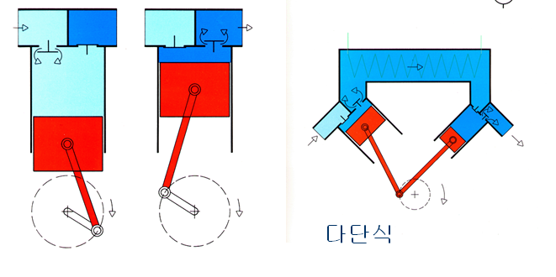
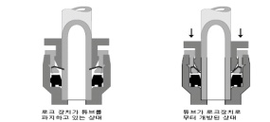

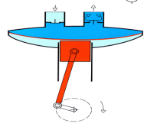
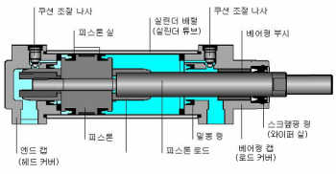
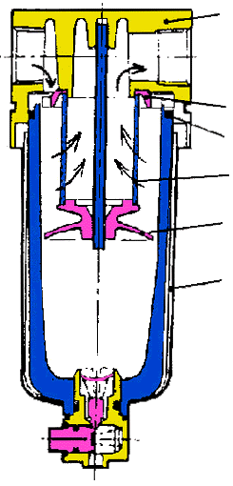
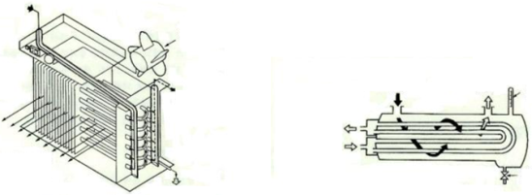
Khí nén cơ bản 3
점 수
Bộ phận : ID : Tên :
Không chỉ không khí mà tất cả các thể khí đều có những yếu tố quan trọng. Chọn đáp án sai?
① Áp lực ② Lưu lượng ③ Thể tích ④ Nhiệt đọ
9. Chọn đáp án không phải hạng mục yêu cầu khi chọn máy sấy
không khí?
① Điểm ngưng tụ
② lượng không khí đi vào
③ Nhiệt độ không khí đi vào
④ Áp lực không khí
2. Nội dung dưới đây là giải thích về định luật nào?
“ Khi duy trù áp lực của thể khí ở một áp lực nhất định, thể tích và nhiệt độ thay đổi thì thể tích và nhiệt độ sẽ tỷ lệ với nhau.“
T1T2 = V1V2 = nhất định
① Định luật Boyle ② Định luật Charles
③ Định luật Boyle- Charles ④ Định luật Pascal
10. Chọn đáp án không phải là ưu điểm của Plastic Tube?
① Tính chịu áp lực, chịu nhiệt tốt.
② Thao tác đường ống đơn giản và nhanh.
③ Giá cả đường ống bao gồm ống và vật liệu ống phải chăng.
④ Ống có tính mền dẻo nên dễ thao tác.
3. Chọn đáp án là máy nén khí pittong đa tầng ?
① ②
③ ④
11. Chọn đáp án không liên quan đến cấu trúc hình bên dưới ( ontouch tube )?
① Phần Fitting tube
② Phần ốc
③ Body ( Housing)
④ Union
12. Tên gọi của phần có dấy hỏi chấm?
① Cover Pittong ② Fofit ③ Flange ④ Bearing Bush
( ? )
4. Chọn đáp án giải thích đúng về áp suất tuyệt đối?
① Áp suất không khí + Áp suất tương đôi
② Áp suất không khí – Áp suất tương đối
③ Áp suất không khí * Áp suất tương đối
④ Áp suất không khí/ áp suất tương đối
5. Chọn đáp án không phải là ưu điểm của máy nén khí trong những đặc điểm sau?
① Lượng không khí dồi dào.
② Thay đổi đăch tính theo thay đổi nhiệt độ kém.
③ Máy nén khí sử dụng phải có thải khí.
④ Tốc độ thao tac của Actuator khí nén nhanh .
13 Dưới đây là giải thích về motor nào?
‘Đây là cấu trúc thổi đầy khí nén vào bên cánh rồi biến đổi năng lượng áp lực và tốc độ thành chuyển động quay để tạo nên lực quay. Thông thường loại motor này được sử dụng để nghiền mài có yêu cầu tốc độ cao, có thể đạt được số vòng quay khoảng 2.000~5.000rpm ’
① Motor cánh quạt
② Gear Motor
③ Motor Tuabin
④ Motor nén
6. Có 3 loại cơ khí xả nước tự động. Một trong số đó là?
① Float type
② Pilot Type
③ Solenoide type
④ Dạng nén
7.Bên trái là hình của AIR FILTER.
Chọn tên gọi chính xác của phần có
mũi tên chỉ?
① Filter Alignment
② Baffles
③ Bộ làm lệch ( Deflector)
④ Case
?
14. Chọn đáp án không phải là phân loại của Cylinder?
① Phân loại theo hình thức pittong
② Phân loại theo hình thức tự động
③ Phân loại theo việc có thiết bị giảm xóc không
④ Phân loại theo hình thức của Rod
KHông khí
phía vào
15. Hãy đổi 1Pa (Pascal) thành đơn vị Mpa ( mega Pascal) [ câu hỏi tự luận ]
[ ]
8. Hình bên là gì?
① Máy làm lạnh bằng nước
② Máy sấy khí
③ Máy làm lạnh không khí
④ Máy sấy khô
Tấm làm
lạnh
KHông khí
đầu ra
Dòng chảy
không khí
Drain

Slide 28
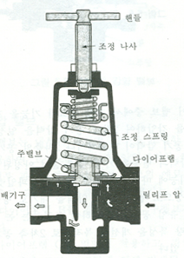
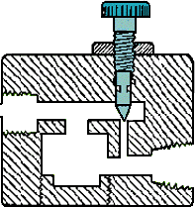


Khí nén cơ bản 3
점 수
Bộ phận : ID : Tên :
16 .ống khí nén không được kết nối đúng cách nếu sau
Vấn đề này xảy ra. Nó không phải là thích hợp cho vấn đề?
① là sụt áp, thiếu hụt dòng chảy.
② không thoát lối thoát.
③ mất sự cố, độ tin cậy của các thiết bị khí nén.
④ có thể là một kiểm tra hành chính.
17. Hình dưới đây là gì?
① Van giảm áp (Relief valve)
② Valve moment xoắn (Torque vavle)
③ Valve cảm áp
④ Valve tuần tự (Sequence vavle)
18. Chọn đáp án không phải là đặc điểm của khí nén?
① So với động cơ điện, hằng số thời gian quyết định tỷ lệ output so với quán tính lớn nên tắt/ mở linh hoạt và tỷ lệ công suất/ trọng lượng lớn
② Có thể sử dụng một cách án toàn ngay cả trong môi trường khí gas có tính cháy nổ.
③ Điều khiển tốc độ và thay đổi quay xuôi ngược một cách đơn giản.
④ Không bị hạn chế lớn về môi trường xung quanh như nhiệt độ, độ ẩm xung quanh như đối với động cơ chính.
19. Chọn giải thích sai về Actuator truyền động quay dạng cánh quạt ?
① Loại cánh quạt đơn có góc truyền động quay trong khoảng 270~300℃.
② Loại cánh quạt kép có góc truyền động quay trong khoảng 90~120℃.
③ Loại cánh quạt 3 tầng có góc truyền động quay trong khoảng 60℃
④ Actuator truyền động quay dạng cánh quạt không bị rò không khí.
20. Trong hình dưới đây, ở Speed Controller không khí đang chảy theo hướng mũi tên. Dòng chảy điều khiển là?
① Dòng chảy tự do
② Dòng chảy cưỡng chế
③ Dòng chảy điều khiển
④ Dòng thải khí
Needle Valve
Check valve
Notes:
28

Slide 29
14년 WS 대비 사전평가 ( 3 ) 회 공압 기본 답안
번호 | 정답
1 | 2
2 | 2
3 | 4
4 | 1
5 | 3
6 | 4
7 | 1
8 | 3
9 | 2
10 | 1
번호 | 정답
11 | 4
12 | 4
13 | 3
14 | 4
15 | 0.1
16 | 4
17 | 1
18 | 1
19 | 4
20 | 1
Notes:
29

Slide 30
WS TEST
※ Máy: Câu 1 ~ 20
8. Vòng bi nào phù hợp nhất khi đòi hỏi tốc độ quay cao, tiếng ồn thấp và độ rung thấp do mômen ma sát thấp?
① Double row angular ball bearing ② Magneto ball bearing
③ Self-aligning ball bearing ④ Deep groove ball bearing
9. Không phải là kiểu kết hợp của Angular ball bearing?
① DB ② DF ③ DG ④ DT
10. Khoảng cách giữa 2 Ren của đinh ốc được gọi là gì?
① Pitch.
② Lead.
③ Đường kính danh nghĩa.
④ Sườn.
11. Đinh ốc nào có góc ren nhỏ nhất?
① Đinh ốc Metric ② Đinh ốc Unified
③ Đinh ốc Pipe ④ Đinh ốc tròn
12. Chốt nào được sử dụng để ngăn việc nới lỏng các vít và đai ốc hoặc để ngăn các bộ phận lắp vào trục không bị bung ra?
① Chốt Parallel ② Chốt Split
③ Chốt Knuckle ④ Chốt côn
13. Không đúng với đặc điểm của bánh răng xoắn Screw Gear?
① Hai trục sole.
② Dễ dàng lắp đặt.
③ Giá thành cao.
④ Góc trục trung tâm và khoảng cách giữa hai trục không mẫn cảm với sự thay đổi
14. Điều gì không đúng với đặc điểm của Key bán nguyệt?
① Thường được sử dụng trên một trục nhỏ
② Tăng độ bền của trục.
③ Thích hợp cho trục côn như máy công cụ.
④ Dễ dàng lắp đặt và sửa chữa
15. Bộ giảm tốc thuộc loại nào?
① Động cơ bánh răng. ② Đồng tâm trục.
③ Loại nằm ngang. ④ Trục đặc.
1. Tiêu chuẩn công nghiệp Thụy Sĩ được viết là gì?
① VSM
② DIN
③ BS
④ ISO
2. Trục nào không được phân chia theo hình dạng?
① Trục Axle ② Trục Liner
③ Trục Crank. ④ Trục Flexible.
3. Khi lắp trục mà trục lớn, lỗ nhỏ được gọi là gì?
① Vừa vặn. ② Lắp khít.
③ Ấn vào ④ Lắp lỏng.
4. Lời giải thích chính xác nhất cho dung sai là gì?
① Ấn vào xảy ra do sự khác biệt về kích thước, khi trục nhỏ và lỗ lớn.
② Kích thước tối đa cho phép là kích thước thực cộng với dung sai.
③ Kích thước dung sai bằng kích thước tối đa cho phép trừ đi kích thước tối thiểu cho phép
④ Kích thước tối thiểu cho phép là kích thước thực cộng với dung sai.
5. Khớp nối nào được sử dụng khi nối 2 đường trục song song?
① Universal coupling ② Flange coupling
③ Seller’s coupling ④ Oldham coupling
6. Khớp nối trục nào có thể truyền chuyển động tự do ngay cả khi có góc thay đổi nhỏ trong khi truyền động là gì?
① Universal coupling ② Rubber coupling
③ Clamp coupling ④ Seller’s coupling
7. Nêu đặc điểm của Rolling Bearing?
① Mômen ma sát khởi động lớn.
② Không thể được sử dụng để thay thế cho nhau
③ Chỉ sử dụng ở nhiệt độ cao.
④ Độ bền có thể được tăng lên bằng cách áp dụng tải trước.

Slide 31
Máy
16. Điều nào không đúng với đặc điểm của Timing Belt?
① Hầu như không xảy ra hiện tượng trượt bánh hay dao động tốc độ.
② Không có tiếng ồn so với bánh răng hoặc xích.
③ Chống uốn gập cao hơn đai V.
④ Dây đai nhẹ và có thể tăng tốc độ.
17. Đáp án không đúng với đặc điểm của Ball Screw?
① Hiệu quả cao vì được tạo ra bởi ma sát
lăn của các viên bi thép
② Có thể giảm thiểu backlash, mang lại độ
chính xác cao
③ Nó có tuổi thọ thấp hơn so với ma sát trượt.
④ Lực kháng lăn thấp cho phép chuyển động cực kỳ nhỏ và
dễ dàng điều chỉnh
18. Cấu trúc tải trước Preload được sử dụng trong Static Presure Preload là gì?
① Sử dụng miếng đệm
② Sử dụng lò xo
③ Thay đổi độ cao home pitch
④ Chèn bộ làm lệch hướng
19. Dầu nào được sử dụng với mục đích là dầu động cơ máy bay và đầu làm nguội (dầu cắt gọt)?
① Dầu khoáng.
② Dầu béo.
③ Dầu hỗn hợp.
④ Dầu tổng hợp.
20. Đường nào sau đây có độ dày lớn nhất?
① Đường kích thước
② Đường trung tâm
③ Đường chỉ thị
④ Đường ẩn

Slide 32

Điện
1. Điều gì được mô tả tiếp theo?
[Electron nhận được năng lượng và năng lượng của nó tăng lên, nó sẽ rời khỏi quỹ đạo và trở thành một Electron tự do, và tự do di chuyển giữa các nguyên tử. Điện năng được tạo ra theo cách này được gọi là (…)]
① Lượng tử ánh sáng
② Kích thích
③ Điện tích
④ Electron tự do
2. Đáp án nào không đúng với số êlectron của lớp êlectron?
① M = 16
② K = 2
③ N = 32
④ L = 8
3. Điều gì được mô tả tiếp theo?
[Các electron quỹ đạo trong nguyên tử trở thành các electron tự do. ]
① Kích thích
② Lượng tử ánh sáng
③ Ion hóa
④ Phóng xung điện
4. Độ lệch pha trong trường hợp 3 pha 220V 60㎐ là bao nhiêu?
① 90 ② 120 ③ 180 ④ 240
5. Loại nhiễu như trong hình là gì?
① Tĩnh điện
② Biến động điện áp
③ Chắn tín hiệu điện tử
④ Chuyển mạch (Switching)
6. Nút kiểm tra ELCB cho bảo vệ chống dòng rò có màu gì?
① Vàng ② Xanh lam
③ Đen ④ Đỏ
7. Giá trị đỉnh - đỉnh là 10V. Vậy giá trị Vave là bao nhiêu?
① 7,07 ② 6,37 ③ 3.535 ④ 3,185
8. Mã màu của điện trở là [Đỏ Đỏ Nâu Bạc]
Sai số là bao nhiêu?
① 5%
② 10%
③ 15%
④ 20%
9. Loại điện trở nào đang được nhắc tới?
[Được làm bằng nhựa không cháy, không bắt lửa ngay cả ở nhiệt độ cao và có lớp cách nhiệt phong phú]
① Điện trở màng kim loại (dạng sợi)
② Điện trở xi măng
③ Điện trở màng kim loại (màng mỏng)
④ Điện trở màng carbon nhỏ
10. Đáp án nào sau đây không phải là một loại của biến trở?
① Màng carbon
② Màng kim loại
③ Cuộn dây
④ Silicone
11. Tụ điện nào sau đây có cực tính?
① Tụ điện Mylar
② Tụ Sứ
③ Tụ Tantal
④ Tụ điện Styrol
12. Hiện tượng suất điện động xảy ra khi từ thông đi qua cuộn dây bị thay đổi là gì?
① Cảm ứng điện từ
② Suất điện động cảm ứng
③ Định luật Lenz
④ Điện cảm
13. Loại cuộn dây nào có tụ điện mắc song song ?
① FCZ ② IFT
③ RFC ④ FFC
14. Điện áp ngưỡng thuận của diode Zener 9.1V / Si
là bao nhiêu?
① 0,2V ② 0,7V
③ 2,9V ④ 9.1V
15. TR tần số thấp loại NPN?
① A XXX
② B XXX
③ C XXX
④ D XXX
16. Đâu không phải là đặc điểm của Photo Coupler?
① Tốc độ phản hồi nhanh
② Truyền tín hiệu dạng hai chiều
③ Có độ tin cậy cao
④ Chống ồn
※ Điện : Câu 1 ~ 20

Slide 33
Điện
17. Nhiệt độ tăng thì giá trị điện trở tăng là loại nào?
① NTC
② PTC
③ CTR
④ RTS
18. Hiệu điện thế qua điện trở trong đoạn mạch sau là bao nhiêu?
① 0V
② 0,2V
③ 0,7V
④ 4.3V
19. Hiệu điện thế qua điện trở trong đoạn mạch sau
đây là bao nhiêu?
① 0V
② 0,7V
③ 2,9V
④ 12V
20. Tần số của dạng sóng sin bên dưới là bao nhiêu?
① 200 hz
② 250 hz
③ 500 hz
④ 1khz
R
5[V]
D
(Ge)
R
12[V]
ZD
(9.1V)
CH1 2.00V
M 1000μs

Slide 34


















Khí nén
※ Khí nén : Câu 1 ~ 20
7. Chọn đáp án có cấu trúc van so với ký hiệu van không khớp nhau.
① ②
③ ④
1. Đâu không phải là ưu điểm của kỹ thuật khí nén?
① Nhận khí nén từ nguồn điện một cách đơn giản.
② Không có nguy cơ bắt lửa
③ Có thể kiểm soát tốc độ chính xác
④ Có thể tích lũy năng lượng
Z
R
A
A
P
R
2. Không phải là đặc điểm của van điện từ?
① Giá thành rẻ
② Không dễ bị hỏng
③ Không cần phải vệ sinh vật trung gian
④ Tiêu thụ điện thấp
P
12
2
12
2
1
3
1
3
R
Z
3. Phía dưới đang nói về chức năng nào của rơle ?
Trạng thái đầu vào có thể được duy trì bằng tiếp điểm riêng của rơle, do đó, tín hiệu hoạt động có thể được ghi nhớ.
① Chức năng phân chia ② Chức năng biến đổi
③ Chức năng bộ nhớ ④ Chức năng khuếch đại
P
A
A
P
R
12
2
12
2
1
3
1
3
4. Van nào có chức năng giảm áp suất từ nguồn khí nén, duy trì lượng áp suất không đổi tới các bộ phận phía sau ?
②
③ ④
8. Đáp án không đúng với đặc điểm của Ejector?
① Cần có tank chứa khí chân không
② Tuổi thọ cao do không có bộ phận truyền động bên trong.
③ So với các máy bơm chân không khác, nó có kích thước nhỏ bằng 1/10
④ Thích hợp để bật / tắt liên tục
5. Xilanh nào được dùng ở nơi cần lực lớn và có giới hạn đường kính xi lanh?
① ②
③ ④
9. Đâu không phải là tên 1 bộ phận của tube One - touch?
① Flange ② Đinh ốc
③ Housing ④ Tube fitting
10. Đáp án sai khi mô tả mạch meter - in và meter - out?
① Chuyển động của piston không ổn định do áp suất trong buồng tiến và buồng lùi không cân bằng.
② Piston chuyển động không đều và xảy ra hiện tượng trượt thanh.
③ Do không khí cửa nguồn được tiết lưu, nên cần thời gian để áp suất trong buồng đảo chiều tăng lên.
④ Không khí được tiết lưu ở cửa nguồn, do đó tốc độ xả bị hạn chế.
6. Kiểm soát an toàn, kiểm soát chuyển động, chức năng kiểm tra, hoạt động logic, v.v.
Đang nói tới chức năng của van nào?
① ②
③ ④
Notes:
34

Slide 35






Khí nén
11. Đáp án sai khi sử dụng bộ giảm thanh khí nén?
① Tránh những nơi có cấu trúc hoặc vật cản gần cửa xả.
② Chọn một loại có hiệu suất chống tiếng ồn tốt bất kể tốc độ và kích thước luồng không khí
③ Khi bị tắc, rửa sạch và sử dụng lại.
④ Hướng xả của bộ giảm thanh cần chú ý vào vị trí lắp đặt.
17. Điều gì sai với tên của ký hiệu van điều khiển hướng?
① ㉠ loại hoạt động trực tiếp ② hoạt động thủ công
③ ㉢ vị trí ban đầu của van ④ ㉣ tín hiệu điện
㉡ Hoạt động thủ công
㉢ Vị trí ban đầu của van
㉣ Tín hiệu điện
㉠ Loại hoạt động gián tiếp
12. Không phải là điều kiện lựa chọn bộ lọc khí nén ?
① Màng lọc phải lọc dễ dàng
② Kích thước bộ lọc nhỏ gọn
③ Ít tổn thất áp suất
④ Có tuổi thọ lâu dài
18. Điều gì không phải là đặc điểm của van poppet?
① Có thể kiểm soát dòng chảy và phù hợp với đường kính lớn
② Lực hoạt động của van phải được tăng lên tương
ứng với áp suất chất lỏng.
③ Cấu trúc đơn giản, dễ sản xuất và có độ chính xác
cao.
④ Khả năng niêm phong tốt, và ngay cả khi lò xo bị hỏng, nó được đóng lại bởi áp suất chất lỏng.
13. Van nào có chức năng cấp khí nén ở một vị trí điều khiển và xả khí nén đã cấp ở một vị trí điều khiển khác?
① Van 3 cửa 2 vị trí ② Van một chiều
③ Van shuttle ④ Van 2 cửa 2 vị trí
19. Định luật nào trong đó áp suất và thể tích tỉ lệ nghịch với nhau trong khi nhiệt độ của khí không đổi?
① Định luật Charles ② Định luật Boyle
③ Định luật Pascal ④ Định luật Charles-Boyle
14. Động cơ khí nén thường được sử dụng để quay tốc độ cao, ít rung, tuổi thọ dài là gì?
① Động cơ kiểu cánh gạt ② Động cơ kiểu piston
③ Động cơ bánh răng ④ Động cơ tuabin
20. Sơ đồ mạch khí nén cho van off delay là gì?
(Van tiết lưu mở 20%)
①
②
③
④
15. Trong số các loại máy nén khí piston, phương pháp làm mát nào được sử dụng cho máy nén khí nhỏ?
① Làm mát bằng không khí ② Làm mát bằng nước
③ Loại làm mát ④ Loại hấp thụ
16. Phân loại theo phương thức return của van, đâu là phân loại theo phương thức return của van khí nén?
① Return bằng khí nén
② Return bằng máy dò tìm
③ Return bằng con người
④ Return bằng Lò xo (Spring)
Notes:
35

Slide 36
PLC
* PLC : Câu1 ~ 20
1. Kí hiệu tiếp điểm dưới đây thuộc loại tiếp điểm nào?
① Tiếp điểm A ② Tiếp điểm B
③ Tiếp điểm C ④ Tiếp điểm A + B
2. Đây là mô tả về đèn LED của CPU PLC. Chuyện gì vậy?
① RUN LED: Nhấp nháy khi Program hoặc Parameter được ghi.
② MODE LED: Khi màu xanh lá cây bật, CPU là Q mode.
③ BAT. LED: Sáng lên khi xảy ra lỗi điện áp pin thấp
④ USER LED: Bật khi Relay M được kích hoạt.
3. Không thể lưu trong Drive “0”?
① File register ② Program
③ Paramter ④ Device
4. Trong cấu hình PLC sau đây, địa chỉ của Slot trống là gì?
① 0AF ② 10F ③ 09F ④ 0BF
5. 00FF hệ thập lục phân được chuyển đổi thành hệ BCD là bao nhiêu?
① 0000 0000 0101 0100 ② 0000 0010 0101 0100
③ 0000 0000 1111 1111 ④ 0000 0010 0101 0101
6. Card đầu vào Digital QX40 được cắm vào Base PLC. "0" có nghĩa là gì trong QX40?
① Điểm Occupation ② Điện áp đầu vào
③ Mô-đun đầu vào ④ Điểm start I/O
7. Đáp án nào sau đây là relay bên trong cho Data Link và không thể xuất ra bên ngoài?
① W ② B ③ R ④ Y
8. Giải thích nào sau đây về Device là đúng?
① Có 3 loại “T”, chẳng hạn như 100ms, 10ms, và bộ đếm thời gian tích lũy, và chỉ có thể sử dụng On Delay.
② “Y” có thể được thay thế cho Relay M. Nếu thay nó bằng M thì có thể duy trì trạng thái mất điện.
③ Relay “M” không thể duy trì sự cố mất điện.
④ Device X, Y, M đều có thể được sử dụng làm tiếp điểm và đầu ra.
9. Khi muốn kiểm tra sự hoạt động của các Card PLC đang sử dụng có bình thường hay không?
① PLC diagnosis ② PLC Error (help)
③ System monitor ④ Debug
10. Cách nào sau đây không phải là cách để nhập bình luận?
① Nhấp vào Device Comment menu trong menu Project và Edit comment trong cửa sổ đang hoạt động
② Nhấp vào Edit → Documentation → Comment và nhập bình luận trực tiếp vào Device.
③ Tools → Options → Nhấp vào Comment input menu để chỉnh sửa thiết bị và chỉnh sửa nhận xét
④ Parameter→ Device → Nhấp vào Comment Menu và nhập nhận xét vào thiết bị
11. Giá trị cài đặt của bộ đếm C0 là giá trị nào sau đây?
① K0, ② K4, ③ K5, ④ K6
12. Điều gì sai khi mô tả về Analog I/O Unit?
① D/A được sử dụng như một biến tần để điều khiển tốc độ của động cơ cảm ứng.
② A/D được sử dụng để điều khiển nhiệt độ, áp suất, tốc độ dòng chảy, v.v. với PLC.
③ Giá trị Analog thay đổi liên tục theo thời gian
④ D/A được sử dụng để điều khiển vị trí, độ chính xác cao của động cơ.
13. Sử dụng Timer để vận hành mạch sau 0,5 giây.
Chọn đáp án thích hợp cho chỗ trống dưới đây?
① H T0 K500 ② H T0 K50
③ T0 K50 ④ H T0 K5
Coil
X0
C0 ??
X0
C0
( Y40 )
X1
X1
RST
C0
Y40
전원
UNIT
CPU
QX41
QY42
QX41
QY40
Q64
AD
Slot trống
QX42
( ? )
X0
( ? )

Slide 37

PLC
14. Đáp án sai khi nói về Timer?
① Có thể thay đổi đơn vị của Timer trong Parameter.
② Timer là lệnh 4 step.
③ Timer K10, H10, v.v. có thể được đặt trực tiếp.
④ Giá trị cài đặt Timer là K1 ~ K32767.
15. Khi muốn Reset data của D0 ~ D1 cùng một lúc.
Lệnh thực hiện là gì?
① RST D0 K2 ② DMOV K0 D0
③ FMOV D0 D1 K2 ④ BMOV K0 D0 K2
16. Lệnh nào được sử dụng để chuyển một lượng lớn dữ liệu có giá trị như dữ liệu Recipe/ Location data (nhiều hơn 10 ~ 100) đến vùng Latch?
(Lệnh ngắn nhất có thể viết khi viết chương trình)
① BMOV ② FMOV
③ MOV ④ DMOV
17. Khi viết PLC dạng Ladder, viết vào đâu để mô tả một phần cụ thể của Ladder?
① Edit Comment ② Edit note
③ Parameter ④ Edit Statement
18. Time Chart nào của mạch tự giữ sử dụng SET/RST là đúng?
19. Phím tắt để chuyển đổi và lưu nội dung được ghi sang CPU PLC cùng một lúc?
① Shift + F4 ② F4
③ F3 + Shift ④ F2
20. Mạch phía dưới là môđun nào?
① Unit đầu vào
② Unit đầu ra
③ Unit định vị
④ Standard Ram format
X1
SET Y40
X2
RST Y40
①
②
X1
X1
X2
X2
Y40
Y40
③
④
X1
X1
X2
X2
Y40
Y40

